Slide 1
CURSO : LICITAÇÃO: GESTÃO E FISCALIZAÇÃO de contratos administrativos; SISTEMA DE REGISTRO DE PREÇOS; FORMAÇÃO E ATUALIZAÇÃO DE PREGOEIROS
PROF. ANTÔNIO NORONHA

Slide 2
INTRODUÇÃO AO PROCESSO LICITATÓRIO E CONTRATUAL, LEI Nº 8.666/93
O QUE É LICITAÇÃO?
Segundo Marçal Justen Filho, “a licitação é um procedimento administrativo disciplinado por lei e por um ato administrativo prévio, que determina critérios objetivos de seleção da proposta de contratação mais vantajosa, com observância do princípio da isonomia, conduzido por um órgão dotado de competência específica”.

Slide 3
Para Carlos Ari Sundfeld, “Licitação é o procedimento administrativo destinado à escolha de pessoa a ser contratada pela Administração ou a ser beneficiada por ato administrativo singular, no qual são assegurados tanto o direito dos interessados à disputa como a seleção do beneficiário mais adequado ao interesse público”.

Slide 4
Celso Antonio Bandeira de Mello, “Licitação – em suma síntese – é um certame que as entidades governamentais devem promover e no qual abrem disputa entre os interessados em com elas travar determinadas relações de conteúdo patrimonial, para escolher a proposta mais vantajosa às conveniências públicas. Estriba-se na ideia de competição, a ser travada isonomicamente entre os que preencham os atributos e aptidões necessários ao bom cumprimento das obrigações que se propõem assumir”

Slide 5
o dever de licitar
A realização de contratos pela Administração Pública exige, em regra, a obediência ao certame licitatório (princípio da obrigatoriedade). Contudo, há exceções a esta obrigatoriedade que encontram fundamento no próprio texto constitucional, uma vez que o inciso XXI do artigo 37, da Constituição Federal, ao estabelecer a obrigatoriedade do procedimento de licitação para os contratos feitos pela Administração, já inicia seu texto com a ressalva aos casos especificados na legislação.

Slide 6
Tce – santa catarina
1. A unidade gestora deve prever as contratações que realizará no curso do exercício, sendo que as despesas decorrentes de objetos não usuais ou imprevisíveis podem ser contratadas através de dispensa de licitação, desde que não ultrapassem o valor previsto no art. 24, I e II, da Lei (federal) 8.666/93.
2. Em razão de o orçamento ser da unidade gestora, as despesas realizadas por seus centros descentralizados, que não possuem autonomia financeira, devem ser somadas para verificação da ocorrência de fracionamento.
( Pré Julgado nº 1980 – processo CON-08/00640942 -

Slide 7
Como participar das licitações públicas;
Em tese, qualquer empresa pode participar das Licitações em Órgãos Públicas, desde que tenham qualificação técnica e estejam com as documentações habilitatórias em dia , exigidas nos Editais de Licitação.
Em alguns casos, como no Convite e Tomada de Preços, há que se ter um Cadastro Prévio no Órgão Licitante.
Em outros casos, como nos Pregões Eletrônicos, há que se ter cadastro específico no Sistema Eletrônico.

Slide 8
Documentação necessária
Estatuto ou o Contrato Social (documento consolidado ou acompanhado de todas as alterações) tudo devidamente registrado no Registro Público de Empresas Mercantis da Junta Comercial do local de sua sede;
Regularidade Fiscal;
Regularidade Trabalhista;

Slide 9
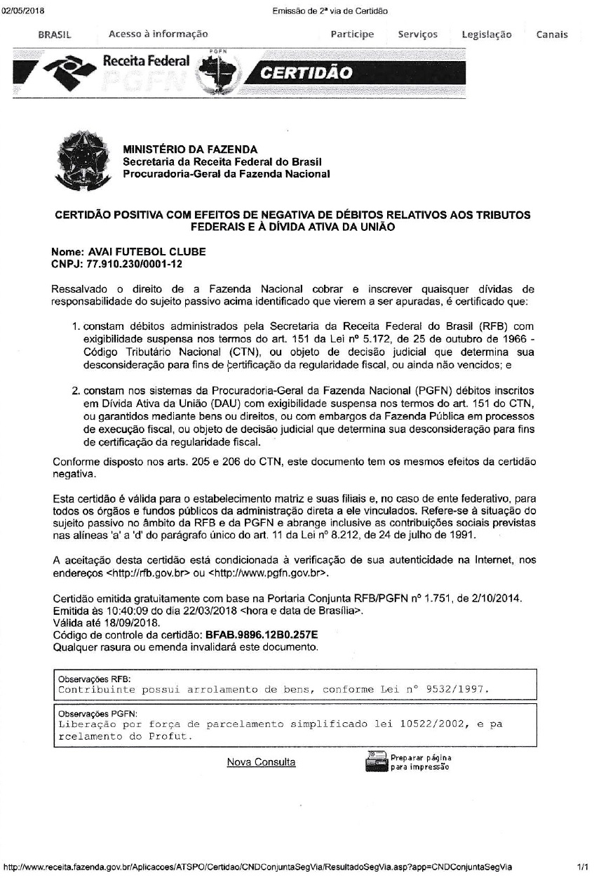

Slide 10
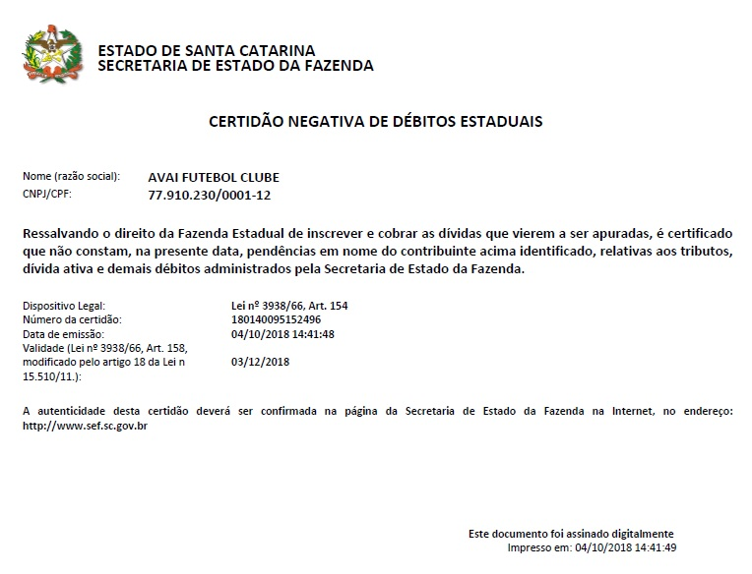

Slide 11
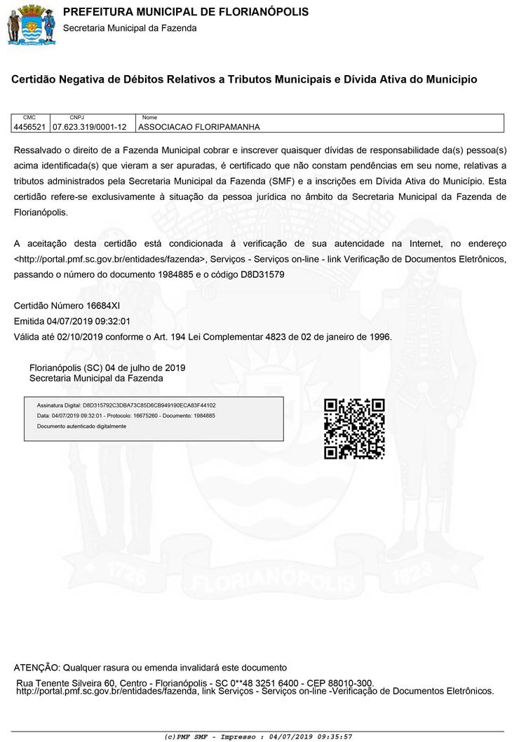

Slide 12
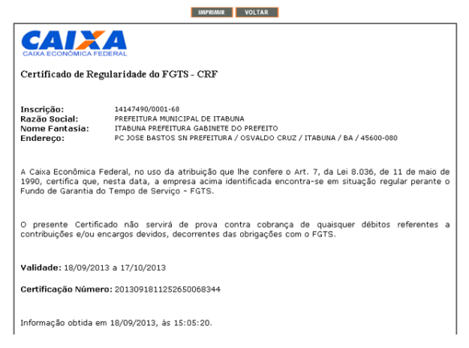

Slide 13
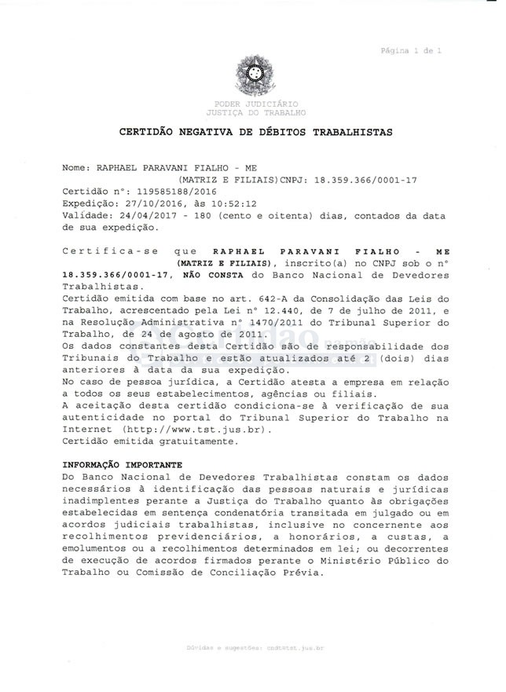

Slide 14
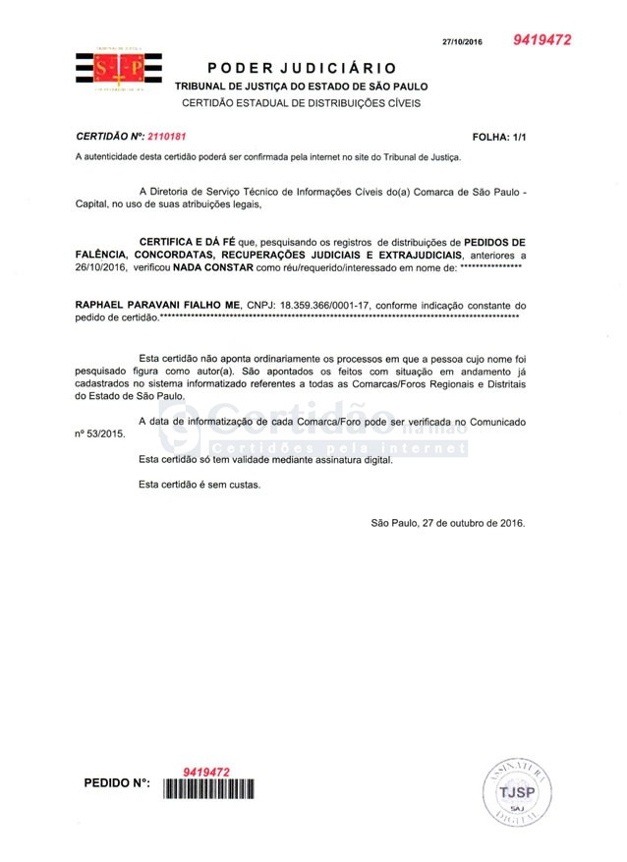

Slide 15
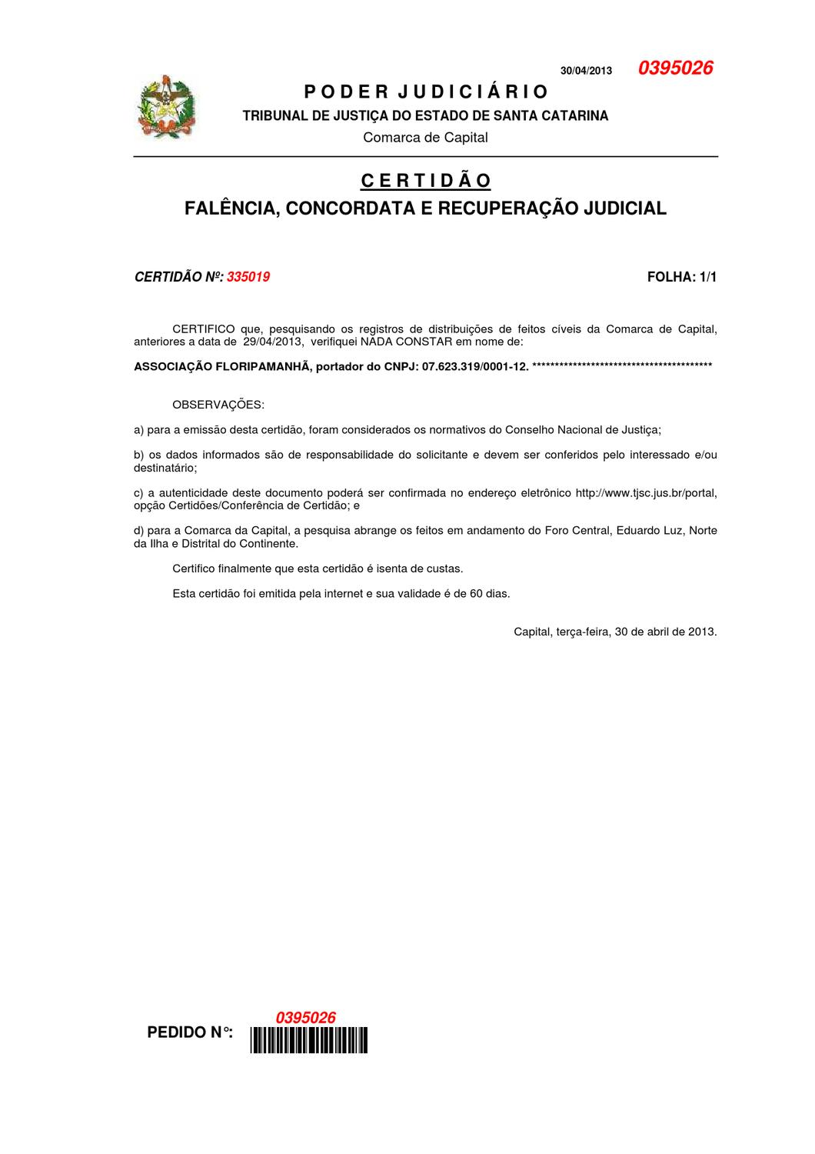

Slide 16
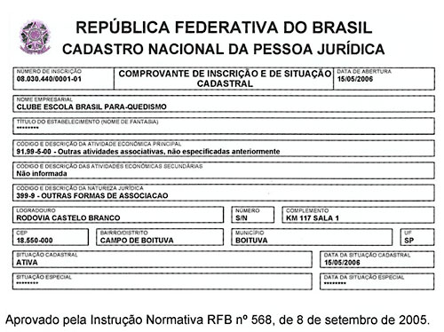

Slide 17
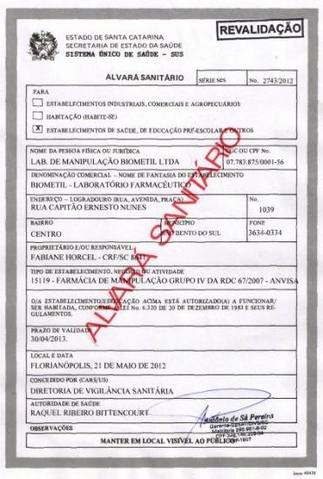

Slide 18
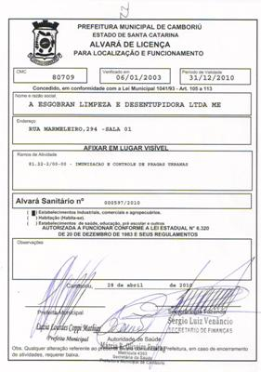

Slide 19
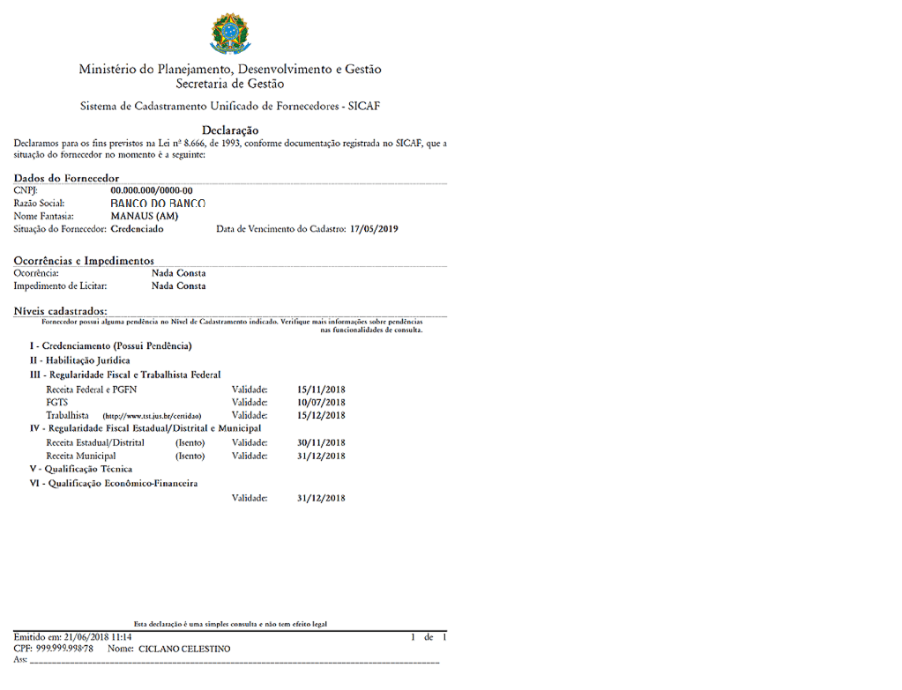

Slide 20
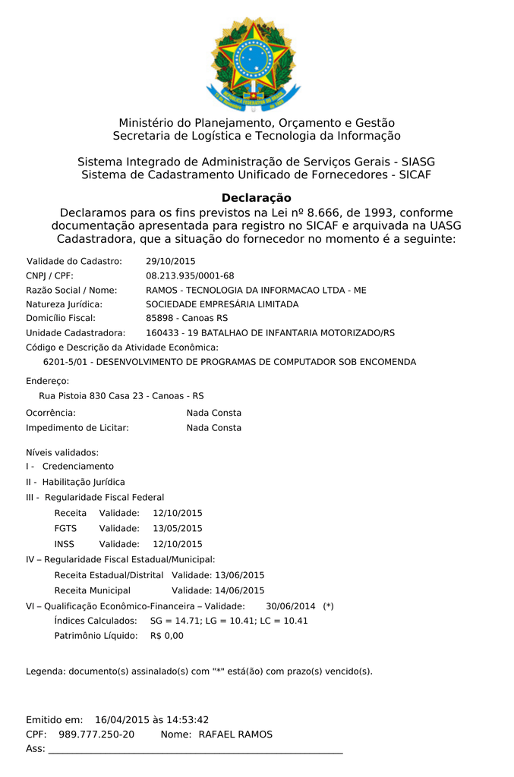

Slide 21
Os Estados e Municípios podem aderir ao SICAF, bem como ao Sistema do Pregão Eletrônico do Governo Federal (COMPRASNET), bastando para isso fazer o Termo de Adesão ao SIASG, que se encontra disponível no site www.comprasgovernamentais.gov.br

Slide 22
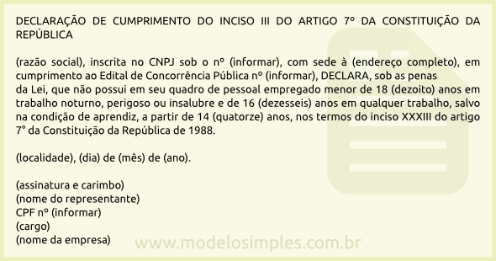

Slide 23
SESSÃO PÚBLICA DA LICITAÇÃO/direito de qualquer Cidadão
Art. 4o Todos quantos participem de licitação promovida pelos órgãos ou entidades a que se refere o art. 1º têm direito público subjetivo à fiel observância do pertinente procedimento estabelecido nesta lei, podendo qualquer cidadão acompanhar o seu desenvolvimento, desde que não interfira de modo a perturbar ou impedir a realização dos trabalhos.
Parágrafo único. O procedimento licitatório previsto nesta lei caracteriza ato administrativo formal, seja ele praticado em qualquer esfera da Administração Pública.

Slide 24
Art. 7o - § 8º Qualquer cidadão poderá requerer à Administração Pública os quantitativos das obras e preços unitários de determinada obra executada.
Art. 15. - § 6º Qualquer cidadão é parte legítima para impugnar preço constante do quadro geral em razão de incompatibilidade desse com o preço vigente no mercado.

Slide 25
Art. 41 § 1o Qualquer cidadão é parte legítima para impugnar edital de licitação por irregularidade na aplicação desta Lei, devendo protocolar o pedido até 5 (cinco) dias úteis antes da data fixada para a abertura dos envelopes de habilitação, devendo a Administração julgar e responder à impugnação em até 3 (três) dias úteis, sem prejuízo da faculdade prevista no § 1o do art. 113.
Art. 63. É permitido a qualquer licitante o conhecimento dos termos do contrato e do respectivo processo licitatório e, a qualquer interessado, a obtenção de cópia autenticada, mediante o pagamento dos emolumentos devidos.

Slide 26
Art. 113 § 1o Qualquer licitante, contratado ou pessoa física ou jurídica poderá representar ao Tribunal de Contas ou aos órgãos integrantes do sistema de controle interno contra irregularidades na aplicação desta Lei, para os fins do disposto neste artigo.

Slide 27
Edital de licitação
> È o Instrumento Convocatório, ou Ato Convocatório, Chamamento, no qual a Administração Pública estabelece as normas e condições que disciplinam a licitação e informa aos interessados as exigências técnicas e econômicas dos licitantes, as condições da contratação e o próprio objeto do contrato.

Slide 28
O ato convocatório (edital ou convite) tem por finalidade fixar as condições necessárias à participação dos licitantes, ao desenvolvimento da licitação e à futura contratação, além de estabelecer um elo entre a Administração e os licitantes. Deve ser claro, preciso e fácil de ser consultado.

Slide 29
Lei nº 8.666/93 – edital de licitação
Art. 40. O edital conterá no preâmbulo o número de ordem em série anual, o nome da repartição interessada e de seu setor, a modalidade, o regime de execução e o tipo da licitação, a menção de que será regida por esta Lei, o local, dia e hora para recebimento da documentação e proposta, bem como para início da abertura dos envelopes, e indicará, obrigatoriamente, o seguinte:
I - objeto da licitação, em descrição sucinta e clara;
II - prazo e condições para assinatura do contrato ou retirada dos instrumentos, como previsto no art. 64 desta Lei, para execução do contrato e para entrega do objeto da licitação;

Slide 30
III - sanções para o caso de inadimplemento;
IV - local onde poderá ser examinado e adquirido o projeto básico;
V - se há projeto executivo disponível na data da publicação do edital de licitação e o local onde possa ser examinado e adquirido;

Slide 31
VI - condições para participação na licitação, em conformidade com os arts. 27 a 31 desta Lei, e forma de apresentação das propostas;
VII - critério para julgamento, com disposições claras e parâmetros objetivos;
VIII - locais, horários e códigos de acesso dos meios de comunicação à distância em que serão fornecidos elementos, informações e esclarecimentos relativos à licitação e às condições para atendimento das obrigações necessárias ao cumprimento de seu objeto;

Slide 32
IX - condições equivalentes de pagamento entre empresas brasileiras e estrangeiras, no caso de licitações internacionais;
X - o critério de aceitabilidade dos preços unitário e global, conforme o caso, permitida a fixação de preços máximos e vedados a fixação de preços mínimos, critérios estatísticos ou faixas de variação em relação a preços de referência, ressalvado o disposto nos parágrafos 1º e 2º do art. 48;

Slide 33
XI - critério de reajuste, que deverá retratar a variação efetiva do custo de produção, admitida a adoção de índices específicos ou setoriais, desde a data prevista para apresentação da proposta, ou do orçamento a que essa proposta se referir, até a data do adimplemento de cada parcela;
XII – Vetado;

Slide 34
XIII - limites para pagamento de instalação e mobilização para execução de obras ou serviços que serão obrigatoriamente previstos em separado das demais parcelas, etapas ou tarefas;
XIV - condições de pagamento;
XV - instruções e normas para os recursos previstos nesta Lei;
XVI - condições de recebimento do objeto da licitação;

Slide 35
XVII - outras indicações específicas ou peculiares da licitação.
§ 1º O original do edital deverá ser datado, rubricado em todas as folhas e assinado pela autoridade que o expedir, permanecendo no processo de licitação, e dele extraindo-se cópias integrais ou resumidas, para sua divulgação e fornecimento aos interessados.

Slide 36
§ 2º Constituem anexos do edital, dele fazendo parte integrante:
I - o projeto básico e/ou executivo, com todas as suas partes, desenhos, especificações e outros complementos;
II - orçamento estimado em planilhas de quantitativos e preços unitários;

Slide 37
III - a minuta do contrato a ser firmado entre a Administração e o licitante vencedor;
IV - as especificações complementares e as normas de execução pertinentes à licitação.

Slide 38
> § 5º A Administração Pública poderá, nos editais de licitação para a contratação de serviços, exigir da contratada que um percentual mínimo de sua mão de obra seja oriundo ou egresso do sistema prisional, com a finalidade de ressocialização do reeducando, na forma estabelecida em regulamento. (Incluído pela Lei nº 13.500, de 2017)

Slide 39
Início do processo licitatório
As etapas do procedimento licitatório – lei 8.666/1993, como consta no art. 38 da Lei 8.666/93, o procedimento tem seu início internamente (fase interna), em que há a abertura do processo dentro do órgão que vai realizar a licitação, definição do objeto e indicação dos recursos para a despesa.

Slide 40
Art. 38
Art. 38. O procedimento da licitação será iniciado com a abertura de processo administrativo, devidamente autuado, protocolado e numerado, contendo a autorização respectiva, a indicação sucinta de seu objeto e do recurso próprio para a despesa, e ao qual serão juntados oportunamente:
I - edital ou convite e respectivos anexos, quando for o caso;

Slide 41
II - comprovante das publicações do edital resumido, na forma do art. 21 desta Lei, ou da entrega do convite;
III - ato de designação da comissão de licitação, do leiloeiro administrativo ou oficial, ou do responsável pelo convite;
IV - original das propostas e dos documentos que as instruírem;
V - atas, relatórios e deliberações da Comissão Julgadora;

Slide 42
VI - pareceres técnicos ou jurídicos emitidos sobre a licitação, dispensa ou inexigibilidade;
VII - atos de adjudicação do objeto da licitação e da sua homologação;
VIII - recursos eventualmente apresentados pelos licitantes e respectivas manifestações e decisões;
IX - despacho de anulação ou de revogação da licitação, quando for o caso, fundamentado circunstanciadamente;

Slide 43
X - termo de contrato ou instrumento equivalente, conforme o caso;
XI - outros comprovantes de publicações;
XII - demais documentos relativos à licitação.
Parágrafo único. As minutas de editais de licitação, bem como as dos contratos, acordos, convênios ou ajustes devem ser previamente examinadas e aprovadas por assessoria jurídica da Administração.

Slide 44
Especificação d0 objeto da licitação
objeto da licitação, em descrição sucinta e clara;
Sem indicação da marca; (Inciso I - Art.15)
a especificação/descrição do objeto, explicitando o conjunto de elementos necessários e suficientes, com nível de precisão adequado, para a caracterização do bem ou serviço, inclusive definindo as respectivas unidades de medida usualmente adotadas.

Slide 45
O objeto deve ser descrito de forma a traduzir a real necessidade do Poder Público, com todas as características indispensáveis, afastando-se, evidentemente, as características irrelevantes e desnecessárias, que têm o condão de restringir a competição.
A imprecisão do objeto a ser licitado poderá levar todo o esforço de um procedimento à nulidade, ou ao seu fracasso.

Slide 46
> Ao definir de forma correta um objeto a ser licitado, não somente a Administração beneficia-se dos resultados ao final, quando de sua entrega, porém, principalmente o licitante, pois lhe possibilitará sua perfeita compreensão e quantificação das propostas para a contratação almejada.

Slide 47
Art. 14 da Lei nº 8.666/93 - Nenhuma compra será feita sem a adequada caracterização de seu objeto e indicação dos recursos orçamentários para seu pagamento, sob pena de nulidade do ato e responsabilidade de quem lhe tiver dado causa.
Art. 3º da Lei nº 10.520/02 – Inc. II - a definição do objeto deverá ser precisa, suficiente e clara, vedadas especificações que, por excessivas, irrelevantes ou desnecessárias, limitem a competição.

Slide 48
Indicação de marcas no edital
Art. 7º - § 5º É vedada a realização de licitação cujo objeto inclua bens e serviços sem similaridade ou de marcas, características e especificações exclusivas, salvo nos casos em que for tecnicamente justificável, ou ainda quando o fornecimento de tais materiais e serviços for feito sob o regime de administração contratada, previsto e discriminado no ato convocatório.
Art. 15º - § 7º - Inc. I - a especificação completa do bem a ser adquirido sem indicação de marca;

Slide 49
A indicação de marca no edital deve estar amparada em razões de ordem técnica, de forma motivada e documentada, que demonstrem ser aquela marca específica a única capaz de satisfazer o interesse público. (Acórdão 113/16 – Plenário- TCU)
Em licitações referentes a compras, inclusive de softwares, é possível a indicação de marca, desde que seja estritamente necessária para atender exigências de padronização e que haja prévia justificação. (Súmula/TCU nº 270)

Slide 50
Marca referencia no edital segundo nova lei de licitações
No caso de licitação que envolva o fornecimento de bens, a Administração poderá excepcionalmente:
I – indicar marca ou modelo, desde que formalmente justificado, nas seguintes hipóteses:
a) em decorrência da necessidade de padronização do objeto;
b) em razão da necessidade de manter a compatibilidade com plataformas e padrões já adotados pela Administração;

Slide 51
c) quando determinada marca ou modelo comercializado por mais de um fornecedor for o único capaz de atender às necessidades da contratante;
d) quando a descrição do objeto a ser licitado puder ser mais bem compreendida pela identificação de determinada marca ou modelo aptos a servir apenas como referência;

Slide 52
II – exigir amostra ou prova de conceito do bem no procedimento de pré-qualificação permanente, na fase de julgamento das propostas ou de lances ou no período de vigência do contrato ou da ata de registro de preços, desde que previsto no instrumento convocatório e justificada a necessidade de sua apresentação;

Slide 53
III – vedar a contratação de marca ou produto, quando, mediante processo administrativo, restar comprovado que produtos adquiridos e utilizados anteriormente pela Administração não atendem a requisitos indispensáveis ao pleno adimplemento da obrigação contratual.

Slide 54
Sistema informatizado
A nova Lei de Licitações que está para ser aprovada no Congresso nacional, enfatiza a importância da informatização de sistemas, tais como: catálogo eletrônico de padronização de compras, serviços e obras; sistema informatizado de gerenciamento centralizado e com indicação de preços, destinado a permitir a padronização de itens a serem adquiridos pela Administração Pública e que estarão disponíveis para licitação

Slide 55
Pedido de Compras Informatizado;
Termo de Referencia Informatizado;
Banco de Preços;
Catálogo de Materiais;
Catálogo de Fornecedores (Cadastro Inf.)
Manual de Licitações e Contratos;
Manual de Gestão e Fiscalização de Contratos;
Etc...

Slide 56
Seleção de fornecedores/avaliação
DEC. Nº 8.538/15 – Art. 2º - Inc. I - instituir cadastro próprio, de acesso livre, ou adequar os eventuais cadastros existentes, para identificar as microempresas e empresas de pequeno porte sediadas regionalmente, juntamente com suas linhas de fornecimento, de modo a possibilitar a notificação das licitações e facilitar a formação de parcerias e as subcontratações;

Slide 57
Na nova Lei de Licitações que está por vir, existirá a Pré-Qualificação de Fornecedores para futuras licitações, que se dará da seguinte forma:
A pré-qualificação é o procedimento técnico-administrativo para selecionar previamente licitantes que reúnam condições de habilitação para participar de futura licitação.
A pré-qualificação poderá ser realizada em grupos ou segmentos, segundo as especialidades dos fornecedores.

Slide 58
> Na nova lei, a Administração poderá realizar licitação restrita a fornecedores cadastrados, atendidos os critérios, as condições e os limites estabelecidos em regulamento e a ampla publicidade dos procedimentos para o cadastramento.

Slide 59
Mas o que é o Cadastro de Fornecedores?
Para que serve?
O que anotar nesse Cadastro?
Avaliações do Fornecedor.

Slide 60
Como se dá a publicidade
Site do Órgão Licitante;
Diário Oficial do Município;
Diário Oficial do Estado;
Diário Oficial da União;
Jornal de grande circulação local/regional/nacional;
Mural de Licitações;
Portal da Transparência.

Slide 61
Prazos mínimos de publicidade
Depende muito da Modalidade da Licitação;
Depende muito do tipo de Licitação;
Deve-se excluir o dia da Publicidade para contagem do prazo;
O Edital deve estar disponível a partir da publicidade.
Exemplo: Na Tomada de Preços do Tipo Menor Preço, o prazo mínimo de publicidade é de 15 dias corridos, mas se for do Tipo Técnica e Preço, a publicidade mínima da TP passa para 30 dias corridos.

Slide 62
O que é impugnação de edital
Impugnar significa atacar, combater, contradizer, reprimir determinado ato ilegal ou injusto.
Na licitação, a impugnação é o ato que instrumentaliza a possibilidade de controle do edital por parte de seus destinatários, a saber: licitantes e cidadãos em geral.
Não confundir com Pedido de Esclarecimento.

Slide 63
Quem pode impugnar o Edital?
Qualquer Licitante;
Qualquer Cidadão;
E ainda os órgãos de controles .

Slide 64
Impugnação de edital pela 8.666
Licitantes tem até 02 dias úteis antes da Licitação para protocolar o pedido de Impugnação;
Cidadão comum tem até 05 dias úteis antes da Licitação.

Slide 65
Vejamos o art. 41
§ 1º Qualquer cidadão é parte legítima para impugnar edital de licitação por irregularidade na aplicação desta Lei, devendo protocolar o pedido até 5 (cinco) dias úteis antes da data fixada para a abertura dos envelopes de habilitação, devendo a Administração julgar e responder à impugnação em até 3 (três) dias úteis, sem prejuízo da faculdade prevista no § 1º do art. 113.

Slide 66
§ 2º Decairá do direito de impugnar os termos do edital de licitação perante a administração o licitante que não o fizer até o segundo dia útil que anteceder a abertura dos envelopes de habilitação em concorrência, a abertura dos envelopes com as propostas em convite, tomada de preços ou concurso, ou a realização de leilão, as falhas ou irregularidades que viciariam esse edital, hipótese em que tal comunicação não terá efeito de recurso.

Slide 67
Impugnação de edital - pregão
Decreto nº 3.555/00 Art. 12. Até dois dias úteis antes da data fixada para recebimento das propostas, qualquer pessoa poderá solicitar esclarecimentos, providências ou impugnar o ato convocatório do pregão.

Slide 68
Pedido de esclarecimento do edital
Neste caso se refere a oficializar/formalizar aquilo que seria solicitado, por exemplo, via telefone;
Seria um “tirar dúvidas quanto ao Edital”, mas sem força de Impugnação
Deve estar disciplinado no Ato Convocatório como fazer tal Pedido de Esclarecimento.
Exemplo: Os pedidos de esclarecimentos devem ser enviados ao Pregoeiro até 3 (três) dias úteis antes da data fixada para abertura da sessão pública, exclusivamente para o endereço eletrônico cpl@tcu.gov.br.

Slide 69
Modalidades de licitação
Art. 22 da Lei nº 8.666/93:
I- Concorrência;
II – Tomada de Preços;
III – Convite;
IV – Concurso;
V - Leilão

Slide 70
E temos ainda mais duas Modalidades de Licitação:
Pregão Presencial;
Pregão Eletrônico.

Slide 71
Tipos de licitação
Art. 45 da Lei nº 8.666/93:
I – Menor Preço;
II – Melhor Técnica;
III – Técnica e Preço;
IV – Maior Oferta/Maior Lance.

Slide 72
Valores limites das licitações
Convite para Obras e Serviços de Engª - até R$ 330.000,00
Convite para Bens e Serviços – até R$ 176.000,00
Tomada de Preços Serv. Engª - até R$ 3.300.000,00
Tomada de Preços Bens e Serv. – até R$ 1.400.000,00
Concorrência – não há limite
Pregão – Não há limite

Slide 73
Conforme DECRETO Nº 9.412, DE 18 DE JUNHO DE 2018)
TABELA DE VALORES PARA LICITAÇÕES (
MODALIDADE |  | COMPRAS OU SERVIÇOS | OBRAS E SERVIÇOS DE ENGENHARIA
DISPENSA |  | Até R$ 17.600,00 | Até R$ 33.000,00
CONVITE |  | Até R$ 176.000,00 | Até R$ 330.000,00
TOMADA DE PREÇOS |  | Até R$ 1.400.000,00 | Até 3.300.000,00
CONCORRÊNCIA |  | infinito | infinito

Slide 74
Fase habilitatória
Nas modalidades de licitações da Lei nº 8.666/93, esta fase vem antes da abertura dos envelopes propostas.
Nesta fase, após a divulgação oficial do resultado, cabem recursos administrativos aos interessados, mesmo que restaram todos Habilitados. Art. 109.

Slide 75
No caso do Pregão, seja Presencial ou Eletrônico, a fase Habilitatória ocorre após o encerramento da fase de lances de todos os itens.
FASE HABILITATÓRIA É A ANÁLISE DOS DOCUMENTOS DE HABILITAÇÃO

Slide 76
FASE CLASSIFICATÓRIA
Nas modalidades de licitações da Lei nº 8.666/93, esta fase vem após encerrada a fase Habilitatória e que não caiba mais recurso.
Nesta fase, após a divulgação oficial do resultado, cabem recursos administrativos aos interessados, mesmo que restaram todos Classificados. Art. 109.

Slide 77
No caso do Pregão, seja Presencial ou Eletrônico, a fase Classificatória ocorre após o Credenciamento e antes da etapa de Lances Verbais ou Eletrônicos.
FASE CLASSIFICATÓRIA É A ANÁLISE DA PROPOSTA À LUZ DO EDITAL DE LICITAÇÃO

Slide 78
RECURSO ADMINISTRATIVO
Nas modalidades da Lei 8.666, não há necessidade da empresa se fazer presente na sessão pública, onde seu direito de recorrer da decisão da Comissão Permanente de Licitação passa a contar do momento da Publicidade do resultado Habilitatório ou Classificatório.
Tomada de preços e Concorrência prazo de até 5 dias úteis;
Convite prazo de até 2 dias úteis.

Slide 79
2) Na modalidade Pregão, seja Presencial ou Eletrônico, carece das seguintes situações:
A empresa tem que estar presente na sessão pública;
A empresa tem que estar credenciada e o representante com poderes para tal;

Slide 80
Solicitar o registro em Ata na sessão pública, e não após;
Motivar o Registro (qual motivo do futuro Recurso Administrativo)
Os demais licitantes já ficam intimados às Contra Razões.

Slide 81
Gestão e fiscalização contratual
I - OS PONTOS MAIS IMPORTANTES PARA A ELABORAÇÃO DE UM BOM CONTRATO
Edital de Licitação; Instrumento Convocatório; Ato Convocatório; bem elaborado, bem definido;
Cláusulas Contratuais claras e objetivas > que tratem de todas as questões indispensáveis;
Objeto do Contrato (Especificação dos Materiais, ou Serviços, ou Obras).

Slide 82
Documentação necessária para Licitação e a Contratação – O Contratado fica obrigado a manter durante a execução Contratual as mesmas condições habilitatórias ....... “Art. 55 inc. XIII” veremos mais adiante;
Ata de Registro de Preços, que terá efeito de Contrato, que na verdade é uma expectativa de contrato;
Fiscalização Contratual - Critérios de Fiscalização bem definidos, modos de aferição/medição/etc...;

Slide 83
Preposto da Contratada;
Instalações da Contratada na sede da Contratante, quando for o caso;
Por fim, a Gestão Contratual, que é responsável por todos os Contratos daquela Administração.

Slide 84
Art. 55. SÃO CLÁUSULAS NECESSÁRIAS EM TODO CONTRATO:
I - o objeto;
II - o regime de execução;
III - o preço e as condições de pagamento; reajustamento de preços, etc..;
IV - os prazos de início de etapas de execução, conclusão, etc..;

Slide 85
V - o crédito pelo qual correrá a despesa;
VI - as garantias para execução, quando exigidas;
VII - os direitos e as responsabilidades das partes, as penalidades cabíveis e os valores das multas;
VIII - os casos de rescisão;

Slide 86
IX - o reconhecimento dos direitos da Administração, em caso de rescisão administrativa prevista no art. 77;
X - as condições de importação, a data e a taxa de câmbio para conversão, quando for o caso;
XI - a vinculação ao edital de licitação ou ao termo que a dispensou ou a inexigiu, ao convite e à proposta do licitante vencedor;

Slide 87
XII - a legislação aplicável;
XIII - a obrigação do contratado de manter, durante toda a execução do contrato,,,,,,,,,, todas as condições de habilitação e qualificação exigidas na licitação.

Slide 88
§ 2o Nos contratos celebrados pela Administração ........., deverá constar necessariamente cláusula que declare competente o foro da sede da Administração ......, salvo o disposto no § 6o do art. 32 desta Lei.
(Art. 32 § 6º > O disposto no § 4º deste artigo, no § 1º do art. 33 e no § 2º do art. 55, não se aplica às licitações internacionais para a aquisição de bens e serviços cujo pagamento seja feito com o produto de financiamento concedido por organismo financeiro internacional de que o Brasil faça parte, ...........)

Slide 89
Art. 56 – Garantia nas Contratações de obras, serviços ou compras:
§ 1º modalidades:
I- caução em dinheiro ou título da dívida pública;
II- Seguro Garantia;
III – Fiança Bancária
§ 2º - limite da garantia é de 5% do valor do contrato, sendo atualizado na mesma proporção do contrato;

Slide 90
§ 3º - Objeto da Licitação de grande vulto, com complexidade técnica e riscos financeiros, o limite acima passa para 10%;
§ 4º - A garantia será liberada ou restituída na finalização do contrato e, quando em dinheiro, devidamente corrigida.

Slide 91
III - DURAÇÃO DOS CONTRATOS
Art. 57. A duração dos contratos ficará adstrita à vigência dos respectivos créditos orçamentários, exceto:
I - aos projetos cujos produtos estejam contemplados nas metas estabelecidas no Plano Plurianual....;

Slide 92
II - à prestação de serviços a serem executados de forma contínua, que poderão ter a sua duração prorrogada por iguais e sucessivos períodos......., limitada a sessenta meses;
III - (VETADO)
IV - aluguel de equipamentos e à utilização de programas de informática, prazo de até 48 meses;

Slide 93
O que são serviços de natureza contínua
Os serviços prestados de forma contínua são aqueles que, pela sua essencialidade, visam a atender à necessidade pública de forma permanente e contínua, por mais de um exercício financeiro, assegurando a integridade do patrimônio público ou o funcionamento das atividades finalísticas do órgão ou entidade, de modo que sua interrupção possa comprometer a prestação de um serviço público ou o cumprimento da missão institucional.

Slide 94
TCU - Serviços de natureza continua são serviços auxiliares e necessários a Administração no desempenho das respectivas atribuições. São aqueles que, se interrompidos, podem comprometer a continuidade de atividades essenciais e cuja contratação deva estender-se por mais de um exercício financeiro.

Slide 95
TCU - O que e continuo para determinado órgão ou entidade pode não ser para outros.
São exemplos de serviços de natureza continua: vigilância, limpeza e conservação, manutenção elétrica, manutenção de elevadores, manutenção de veículos etc.

Slide 96
Vigência dos contratos de nat. continuada
Pode um contrato de Serviço de Natureza Continuada ultrapassar 31 de dezembro?
TCU - Duração dos contratos de natureza continua não precisa coincidir com o ano civil, podendo ultrapassar o exercício financeiro em que foi firmado.
Logo, um contrato de serviço de Natureza Continuada que teve seu inicio a partir de 14.06/2019, sua vigência será .....................?

Slide 97
Art. 58 Direitos da Administração nos Contratos
I- Modificação Unilateral, por interesse público;
II- Rescisão Unilateral (Art. 79 Inc.I – Inadimplência);
III- Fiscalização;
IV- Aplicação de sanções (Inexecução)

Slide 98
V- Serviços essenciais, ocupar bens móveis, imóveis, pessoal e serviços vinculados ao objeto do contrato, na hipótese da necessidade de acautelar apuração administrativa de faltas contratuais pelo contratado....
§ 1º Cláusulas financeiras não poderão ser alteradas sem o devido acordo.

Slide 99
Art. 59. A declaração de nulidade
A declaração de nulidade (ilegalidade) do contrato administrativo opera retroativamente impedindo os efeitos jurídicos que ele, ordinariamente, deveria produzir, além de desconstituir os já produzidos.
Parágrafo único. A nulidade não exonera a Administração do dever de indenizar o contratado pelo que este houver executado até a data em que ela for declarada e por outros prejuízos regularmente comprovados...........

Slide 100
IV - DA FORMALIZAÇÃO DOS CONTRATOS
Art. 60. Os contratos e seus aditamentos serão lavrados nas repartições interessadas, as quais manterão arquivo cronológico dos seus autógrafos e registro sistemático do seu extrato, salvo os relativos a direitos reais sobre imóveis, que se formalizam por instrumento lavrado em cartório de notas, de tudo juntando-se cópia no processo que lhe deu origem.

Slide 101
Parágrafo único. É nulo e de nenhum efeito o contrato verbal com a Administração, salvo o de pequenas compras de pronto pagamento, assim entendidas aquelas de valor não superior a 5% (cinco por cento) do limite estabelecido no art. 23, inciso II, alínea "a" desta Lei (176.000,00 do convite), feitas em regime de adiantamento.

Slide 102
Art. 61- Contrato deve mencionar os nomes das partes, a finalidade, o ato que o autorizou, o número do processo da licitação, da dispensa ou da inexigibilidade, a sujeição às normas da Lei e às cláusulas contratuais.
§ único - A publicação resumida do instrumento de contrato na imprensa oficial, que é condição indispensável para sua eficácia, até o quinto dia útil do mês seguinte ao de sua assinatura, para ocorrer no prazo de vinte dias daquela data.

Slide 103
Art. 62 - O instrumento de contrato é obrigatório nos casos de concorrência e de tomada de preços,....., e facultativo nos demais em que a Administração puder substituí-lo por outros instrumentos hábeis, tais como carta-contrato, nota de empenho.....;
§ 1º- A minuta do futuro contrato integrará sempre o edital;

Slide 104
Nota do Prof. Noronha:
Logo, EMPENHO + PROPOSTA COMERCIAL é um Contrato, mesmo numa compra direta, onde esta relação contratual tomará as prerrogativas da Lei n. 8.666/93 – seção de Contratos, ou seja, dessa relação se estabelece um vínculo que será regido pela Lei das Licitações, incluindo penalidades, acréscimos e supressões, etc... (Art. 54 § 2º 8.666/93).

Slide 105
CONVOCAÇÃO DO INTERESSADO PARA ASSINAR O CONTRATO
Art. 64. A Administração convocará regularmente o interessado para assinar o termo de contrato, aceitar ou retirar o instrumento equivalente, dentro do prazo e condições estabelecidos, sob pena de decair o direito à contratação, sem prejuízo das sanções previstas no art. 81 desta Lei.
§ 1o O prazo de convocação poderá ser prorrogado uma vez, por igual período, quando solicitado pela parte.

Slide 106
§ 2o É facultado à Administração, quando o convocado não assinar o termo de contrato ou não aceitar ou retirar o instrumento equivalente, convocar os licitantes remanescentes, na ordem de classificação, para fazê-lo em igual prazo e nas mesmas condições propostas pelo primeiro classificado, inclusive quanto aos preços atualizados de conformidade com o ato convocatório, ou revogar a licitação.
E QUANDO FOR RESULTANTE DE UM PREGÃO?

Slide 107
Art. 24 da Lei 8.666/93 DL
XI - na contratação de remanescente de obra, serviço ou fornecimento, em consequência de rescisão contratual, desde que atendida a ordem de classificação da licitação anterior e aceitas as mesmas condições oferecidas pelo licitante vencedor, inclusive quanto ao preço, devidamente corrigido;

Slide 108
§ 3o Decorridos 60 (sessenta) dias da data da entrega das propostas, sem convocação para a contratação, ficam os licitantes liberados dos compromissos assumidos.
LOGO, VALIDADE DAS PROPOSTAS TEM QUE SER 60 DIAS, O QUE VOCES ACHAM?

Slide 109
V - DA ALTERAÇÃO DOS CONTRATOS
Art. 65. Os contratos regidos por esta Lei poderão ser alterados, com as devidas justificativas, nos seguintes casos:
I - unilateralmente pela Administração:
a) quando houver modificação do projeto ou das especificações, para melhor adequação técnica aos seus objetivos;

Slide 110
b) quando necessária a modificação do valor contratual em decorrência de acréscimo ou diminuição quantitativa de seu objeto, nos limites permitidos por esta Lei;

Slide 111
II - por acordo das partes:
a) quando conveniente a substituição da garantia de execução;
b) quando necessária a modificação do regime de execução da obra ou serviço;

Slide 112
c) quando necessária a modificação da forma de pagamento, por imposição de circunstâncias supervenientes, mantido o valor inicial atualizado, vedada a antecipação do pagamento, com relação ao cronograma financeiro fixado, sem a correspondente contraprestação de fornecimento de bens ou execução de obra ou serviço;

Slide 113
REPACTUAÇÃO
d) para restabelecer a relação que as partes pactuaram inicialmente entre os encargos do contratado e a retribuição da administração para a justa remuneração da obra, serviço ou fornecimento, objetivando a manutenção do equilíbrio econômico-financeiro inicial do contrato, na hipótese de sobrevirem fatos imprevisíveis, ou previsíveis porém de consequências incalculáveis, retardadores ou impeditivos da execução do ajustado, ou, ainda, em caso de força maior, caso fortuito ou fato do príncipe, configurando álea econômica extraordinária e extracontratual;

Slide 114
ACRESCIMOS E SUPRESSÕES NOS CONTRATOS
§ 1o O contratado fica obrigado a aceitar, nas mesmas condições contratuais, os acréscimos ou supressões que se fizerem nas obras, serviços ou compras, até 25% (vinte e cinco por cento) do valor inicial atualizado do contrato, e, no caso particular de reforma de edifício ou de equipamento, até o limite de 50% (cinquenta por cento) para os seus acréscimos.

Slide 115
Acréscimos até 25% - Supressões até 25% (unilateral) ou até 100% de supressão (se a contratada concordar).
Logo, a empresa contrata tem direito no mínimo a 75% do contrato.

Slide 116
Nota do Prof. Noronha > limites de cada modalidade de licitação
ex.: tal instituição pública realizou um convite num valor contratual total de R$ 160.000,00 em pneus
Quanto ela pode acrescer no seu contrato?
Resposta: apenas R$ 16.000,00
160.000,00 + 16.000,00 = 176.000,00 (convite)

Slide 117
§ 2o Nenhum acréscimo ou supressão poderá exceder os limites estabelecidos no parágrafo anterior, salvo:
II - as supressões resultantes de acordo celebrado entre os contratantes.
§ 3o Se no contrato não houverem sido contemplados preços unitários para obras ou serviços, esses serão fixados mediante acordo entre as partes, respeitados os limites estabelecidos no § 1o deste artigo.

Slide 118
§ 4o No caso de supressão de obras, bens ou serviços, se o contratado já houver adquirido os materiais e posto no local dos trabalhos, estes deverão ser pagos e monetariamente corrigidos.
§ 5o Quaisquer tributos ou encargos legais criados, alterados ou extintos, quando ocorridas após a data da apresentação da proposta, de comprovada repercussão nos preços contratados, implicarão a revisão destes para mais ou para menos, conforme o caso.

Slide 119
§ 6o Em havendo alteração unilateral do contrato que aumente os encargos do contratado, a Administração deverá restabelecer, por aditamento, o equilíbrio econômico-financeiro inicial.
§ 7o (VETADO)

Slide 120
Fiscalização dos contratos segundo a futura lei de licitações
FISCALIZAÇÃO ADMINISTRATIVA: é o acompanhamento dos aspectos administrativos da execução dos serviços nos contratos com regime de dedicação exclusiva de mão de obra quanto às obrigações previdenciárias, fiscais e trabalhistas, bem como quanto às providências tempestivas nos casos de inadimplemento;

Slide 121
FISCALIZAÇÃO SETORIAL: é o acompanhamento da execução do contrato nos aspectos técnicos ou administrativos quando a prestação dos serviços ocorrer concomitantemente em setores distintos ou em unidades desconcentradas de um mesmo órgão ou entidade;
(Nova Lei)

Slide 122
FISCALIZAÇÃO PELO PÚBLICO USUÁRIO: é o acompanhamento da execução contratual por pesquisa de satisfação junto ao usuário, com o objetivo de aferir os resultados da prestação dos serviços, os recursos materiais e os procedimentos utilizados pela contratada, quando for o caso, ou outro fator determinante para a avaliação dos aspectos qualitativos do objeto. EX.: O ALMOXARIFE
(Nova Lei)

Slide 123
As atividades de gestão e fiscalização da execução contratual devem ser realizadas de forma preventiva, rotineira e sistemática, podendo ser exercidas por servidores, equipe de fiscalização ou único servidor, desde que, no exercício dessas atribuições, fique assegurada a distinção dessas atividades e, em razão do volume de trabalho, não comprometa o desempenho de todas as ações relacionadas à Gestão do Contrato.

Slide 124
Segundo nova lei
FISCAL SUBSTITUTO: O fiscal substituto atuará como fiscal do contrato nas ausências e nos impedimentos eventuais e regulamentares do titular.
Será facultada a contratação de terceiros para assistir ou subsidiar as atividades de fiscalização do representante da Administração, desde que justificada a necessidade de assistência especializada.

Slide 125
Segundo nova lei
Para o exercício da função, os fiscais deverão receber cópias dos documentos essenciais da contratação pelo setor de contratos, a exemplo dos Estudos Preliminares, do ato convocatório e seus anexos, do contrato, da proposta da contratada, da garantia, quando houver, e demais documentos indispensáveis à fiscalização.

Slide 126
Nova lei
Após a assinatura do contrato, sempre que a natureza da prestação dos serviços exigir, o órgão ou entidade deverá promover reunião inicial para apresentação do plano de fiscalização, que conterá informações acerca das obrigações contratuais, dos mecanismos de fiscalização, das estratégias para execução do objeto, do plano complementar de execução da contratada, quando houver, do método de aferição dos resultados e das sanções aplicáveis, dentre outros. Anotar tudo numa Ata dessa Reunião.

Slide 127
Nova lei
As ocorrências acerca da execução contratual deverão ser registradas durante toda a vigência da prestação dos serviços, cabendo ao gestor e fiscais, observadas suas atribuições, a adoção das providências necessárias ao fiel cumprimento das cláusulas contratuais, conforme o disposto nos §§ 1º e 2º do art. 67 da Lei nº 8.666, de 1993.

Slide 128
Nova lei
O registro das ocorrências, as comunicações entre as partes e demais documentos relacionados à execução do objeto poderão ser organizados em processo de fiscalização.
As situações que exigirem decisões e providências que ultrapassem a competência do fiscal deverão ser registradas e encaminhadas ao gestor do contrato que as enviará ao superior em tempo hábil para a adoção de medidas saneadoras.

Slide 129
FISCALIZAÇÃO DIÁRIA, SEMANAL E MENSAL - DEVE OCORRER DE PERTO, MINUCIOSAMENTE.
Evitar aquele tipo de Fiscalização de longe, só no final do mês, para atestar pagamentos.
Isso não é Fiscalização, e sim procedimento de pagamento.

Slide 130
Continuando o art. 65....
APOSTILAMENTO
§ 8o A variação do valor contratual para fazer face ao reajuste de preços, as atualizações ou penalizações financeiras, bem como o empenho de dotações orçamentárias suplementares, não caracterizam alteração do mesmo, podendo ser registrados por simples apostila, dispensando a celebração de aditamento.

Slide 131
VI - DA EXECUÇÃO DOS CONTRATOS
Art. 66. O contrato deverá ser executado fielmente pelas partes,...., respondendo cada uma pelas consequências de sua inexecução total ou parcial.
Art. 67. A execução do contrato deverá ser acompanhada e fiscalizada por um representante da Administração, permitida a contratação de terceiros.

Slide 132
ART 67
§ 1o O representante da Administração anotará todas as ocorrências relacionadas com a execução do contrato, determinando o que for necessário à regularização das faltas ou defeitos observados;
§ 2o As decisões e providências que ultrapassarem a competência do representante deverão ser solicitadas a seus superiores em tempo hábil para a adoção das medidas convenientes.

Slide 133
Art. 68. O contratado deverá manter preposto, no local da obra ou serviço, para representá-lo na execução do contrato.
Art. 69. O contratado é obrigado a reparar, corrigir, remover, reconstruir ou substituir, às suas expensas, o objeto do contrato em que se verificarem vícios, defeitos ou incorreções resultantes da execução ou de materiais empregados.

Slide 134
Art. 70. O contratado é responsável pelos danos causados diretamente à Administração ou a terceiros..........
Art. 71. O contratado é responsável pelos encargos trabalhistas, previdenciários, fiscais e comerciais resultantes da execução do contrato.

Slide 135
§ 1o A inadimplência do contratado, com referência aos encargos trabalhistas, fiscais e comerciais não transfere à Administração Pública a responsabilidade (desde que fiscalizado e denunciado) por seu pagamento, nem poderá onerar o objeto do contrato ou restringir a regularização e o uso das obras e edificações,......

Slide 136
Nota do Prof. Noronha:
Não transfere à Administração quando devidamente fiscalizado e identificado a Inadimplência de que trata o § 1º deste artigo 71.

Slide 137
§ 2o A Administração Pública responde SOLIDARIAMENTE (quando não fiscalizado) com o contratado pelos encargos previdenciários resultantes da execução do contrato, nos termos do art. 31 da Lei nº 8.212, de 24 de julho de 1991.

Slide 138
Art. 72. O contratado, na execução do contrato, sem prejuízo das responsabilidades contratuais e legais, poderá subcontratar partes da obra, serviço ou fornecimento, até o limite admitido, em cada caso, pela Administração.

Slide 139
Recebimento Provisório e Definitivo - Art 73 - Executado o contrato, o seu objeto será recebido:
I - em se tratando de obras e serviços:
a) provisoriamente, pelo responsável por seu acompanhamento e fiscalização, mediante termo circunstanciado, assinado pelas partes em até 15 (quinze) dias da comunicação escrita do contratado;

Slide 140
Recebimento Definitivo- Obras
b) definitivamente, por servidor ou comissão designada pela autoridade competente, mediante termo circunstanciado, assinado pelas partes, após o decurso do prazo de observação, ou vistoria que comprove a adequação do objeto aos termos contratuais, observado o disposto no art. 69 desta Lei;
(< ou = 90 dias)
(Art. 69 – O Contratado é obrigado a reparar, corrigir, remover, .... Em que se verificarem vícios, defeitos.... )

Slide 141
II – Recebimento Provisório e Definitivo - Compras - em se tratando de compras ou de locação de equipamentos:
a) provisoriamente, para efeito de posterior verificação da conformidade do material com a especificação;
b) definitivamente, após a verificação da qualidade e quantidade do material e consequente aceitação.

Slide 142
§ 1º Nos casos de aquisição de equipamentos de grande vulto, o recebimento far-se-á mediante termo circunstanciado e, nos demais, mediante recibo.
§ 2º O recebimento provisório ou definitivo não exclui a responsabilidade civil pela solidez e segurança da obra ou do serviço, nem ético-profissional pela perfeita execução do contrato, dentro dos limites estabelecidos pela lei ou pelo contrato.

Slide 143
§ 3º O prazo a que se refere a alínea "b" do inciso I deste artigo não poderá ser superior a 90 (noventa) dias, salvo em casos excepcionais, devidamente justificados e previstos no edital.
§ 4º Na hipótese de o termo circunstanciado ou a verificação não serem lavrado ou procedida dentro dos prazos fixados, reputar-se-ão como realizados, desde que comunicados à Administração nos 15 dias anteriores à exaustão dos mesmos.

Slide 144
Dispensa do Recebimento Provisório - Art. 74 Poderá ser dispensado o recebimento provisório nos seguintes casos:
I - gêneros perecíveis e alimentação preparada;
II - serviços profissionais;

Slide 145
III - obras e serviços de valor até o previsto no Convite desde que não se componham de aparelhos, equipamentos e instalações sujeitos à verificação de funcionamento e produtividade.
Parágrafo único. Nos casos deste artigo, o recebimento será feito mediante recibo.

Slide 146
Amostras, Testes, etc...
Art. 75 Salvo disposições em contrário constantes do edital, os ensaios, testes e demais provas exigidos por normas técnicas oficiais para a boa execução do objeto do contrato correm por conta do contratado.
Devem-se devolver as Amostras apresentadas?
Elas podem fazer parte da entrega futura?

Slide 147
Rejeição do Objeto?
Art. 76 - A Administração rejeitará, no todo ou em parte, obra, serviço ou fornecimento executado em desacordo com o contrato.

Slide 148
VII - DA INEXECUÇÃO E DA RESCISÃO DOS CONTRATOS
Art. 77. A inexecução total ou parcial do contrato enseja a sua rescisão, com as consequências contratuais e as previstas em lei ou regulamento.

Slide 149
Art. 78. Constituem motivo para rescisão do contrato:
I - o não cumprimento de cláusulas contratuais, especificações, projetos ou prazos;
II - o cumprimento irregular de cláusulas contratuais, especificações, projetos e prazos;

Slide 150
III - a lentidão do seu cumprimento, levando a Administração a comprovar a impossibilidade da conclusão da obra, do serviço ou do fornecimento, nos prazos estipulados;
IV - o atraso injustificado no início da obra, serviço ou fornecimento;
V - a paralisação da obra, do serviço ou do fornecimento, sem justa causa e prévia comunicação à Administração;

Slide 151
VI - a subcontratação total ou parcial do seu objeto, a associação do contratado com outrem, a cessão ou transferência, total ou parcial, bem como a fusão, cisão ou incorporação, não admitidas no edital e no contrato;
VII - o desatendimento das determinações regulares da autoridade designada para acompanhar e fiscalizar a sua execução, assim como as de seus superiores;

Slide 152
VIII - o cometimento reiterado de faltas na sua execução, anotadas na forma do § 1o do art. 67 desta Lei;
(Art. 67 – A execução do contrato deverá ser acompanhada e fiscalizada por um representante da Administração......)

Slide 153
IX - a decretação de falência ou a instauração de insolvência civil;
X - a dissolução da sociedade ou o falecimento do contratado;
XI - a alteração social ou a modificação da finalidade ou da estrutura da empresa, que prejudique a execução do contrato;

Slide 154
XII - razões de interesse público, de alta relevância e amplo conhecimento, justificadas e determinadas pela máxima autoridade da esfera administrativa.......;
XIII - a supressão, por parte da Administração, de obras, serviços ou compras, acarretando modificação do valor inicial do contrato além do limite permitido no § 1o do art. 65 desta Lei; (25%).

Slide 155
XIV - a suspensão de sua execução, por ordem escrita da Administração, por prazo superior a 120 (cento e vinte) dias, salvo em caso de calamidade pública, grave perturbação da ordem interna ou guerra,..............., assegurado ao contratado o direito de optar pela suspensão do cumprimento das obrigações assumidas até que seja normalizada a situação;

Slide 156
Atraso no pagamento
XV - o atraso superior a 90 (noventa) dias dos pagamentos devidos pela Administração decorrentes de obras, serviços ou fornecimento, ou parcelas destes, já recebidos ou executados, salvo em caso de calamidade pública, grave perturbação da ordem interna ou guerra, assegurado ao contratado o direito de optar pela suspensão do cumprimento de suas obrigações até que seja normalizada a situação;

Slide 157
XVI - a não liberação, por parte da Administração, de área, local ou objeto para execução de obra, serviço ou fornecimento, nos prazos contratuais, bem como das fontes de materiais naturais especificadas no projeto;

Slide 158
XVII - a ocorrência de caso fortuito ou de força maior, regularmente comprovada, impeditiva da execução do contrato.
Parágrafo único. Os casos de rescisão contratual serão formalmente motivados nos autos do processo, assegurado o contraditório e a ampla defesa.

Slide 159
XVIII – descumprimento do disposto no inciso V do art. 27, sem prejuízo das sanções penais cabíveis.
Art. 27 – Inc. V – Cumprimento do disposto no inc. XXXIII do art. 7º da CF. (NÃO CONTRATA MENORES.....)

Slide 160
RESCISÃO DO CONTRATO
Art. 79. A RESCISÃO DO CONTRATO PODERÁ SER:
I - determinada por ato unilateral e escrito da Administração, nos casos enumerados nos incisos I a XII e XVII do artigo anterior;
II - amigável, por acordo entre as partes, reduzida a termo no processo da licitação, desde que haja conveniência para a Administração;

Slide 161
III - judicial, nos termos da legislação;
§ 1o A rescisão administrativa ou amigável deverá ser precedida de autorização escrita e fundamentada da autoridade competente.

Slide 162
§ 2o Quando a rescisão ocorrer com base nos incisos XII a XVII do artigo anterior, sem que haja culpa do contratado, será este ressarcido dos prejuízos regularmente comprovados que houver sofrido, tendo ainda direito a:
I - devolução de garantia;
II - pagamentos devidos pela execução do contrato até a data da rescisão; (e nos casos de irregularidade na documentação?)

Slide 163
III - pagamento do custo da desmobilização.
§ 5o Ocorrendo impedimento, paralisação ou sustação do contrato, o cronograma de execução será prorrogado automaticamente por igual tempo.

Slide 164
Art. 80. A rescisão de que trata o inciso I do artigo anterior acarreta as seguintes consequências, sem prejuízo das sanções previstas nesta Lei: (irregularidades na execução do Contrato por culpa da Contratada)
I - assunção imediata do objeto do contrato, no estado e local em que se encontrar, por ato próprio da Administração;

Slide 165
II - ocupação e utilização do local, instalações, equipamentos, material e pessoal empregados na execução do contrato, necessários à sua continuidade, na forma do inciso V do art. 58 desta Lei; (nos casos de serviços essenciais, ocupar bens móveis, imóveis.....
III - execução da garantia contratual, para ressarcimento da Administração, e dos valores das multas e indenizações a ela devidos;

Slide 166
IV - retenção dos créditos decorrentes do contrato até o limite dos prejuízos causados à Administração.
§ 1o A aplicação das medidas previstas nos incisos I e II deste artigo fica a critério da Administração, que poderá dar continuidade à obra ou ao serviço por execução direta ou indireta. (Tomada do objeto no estado que se encontra e ocupação do local);

Slide 167
§ 2o É permitido à Administração, no caso de concordata do contratado, manter o contrato, podendo assumir o controle de determinadas atividades de serviços essenciais.
§ 3o Na hipótese do inciso II deste artigo, o ato deverá ser precedido de autorização expressa do Ministro de Estado competente, ou Secretário Estadual ou Municipal, conforme o caso. (ocupação do local)

Slide 168
§ 4o A rescisão de que trata o inciso IV do artigo anterior permite à Administração, a seu critério, aplicar a medida prevista no inciso I deste artigo. (Inc. IV retenção dos créditos; Inc. I tomada imediata do objeto)

Slide 169
VIII – SANÇÕES ADMINISTRATIVAS
Art. 81. A recusa injustificada do adjudicatário em assinar o contrato, aceitar ou retirar o instrumento equivalente, dentro do prazo estabelecido pela Administração, caracteriza o descumprimento total da obrigação assumida, sujeitando-o às penalidades legalmente estabelecidas.

Slide 170
ART 81
Parágrafo único. O disposto neste artigo não se aplica aos licitantes convocados nos termos do art. 64, § 2º desta Lei, que não aceitarem a contratação, nas mesmas condições propostas pelo primeiro adjudicatário, inclusive quanto ao prazo e preço. (convocação dos demais classificados pelo preço do 1º)

Slide 171
Art. 82. Os agentes administrativos que praticarem atos em desacordo com os preceitos desta Lei ou visando a frustrar os objetivos da licitação sujeitam-se às sanções previstas nesta Lei e nos regulamentos próprios, sem prejuízo das responsabilidades civil e criminal que seu ato ensejar.

Slide 172
Art. 83. Os crimes definidos nesta Lei, ainda que simplesmente tentados, sujeitam os seus autores, quando servidores públicos, além das sanções penais, à perda do cargo, emprego, função ou mandato eletivo.

Slide 173
Art. 84. Considera-se servidor público, para os fins desta Lei, aquele que exerce, mesmo que transitoriamente ou sem remuneração, cargo, função ou emprego público.
§ 1º Equipara-se a servidor público, para os fins desta Lei, quem exerce cargo, emprego ou função em entidade paraestatal, assim consideradas, além das fundações, empresas públicas e sociedades de economia mista, as demais entidades sob controle, direto ou indireto, do Poder Público.

Slide 174
§ 2º A pena imposta será acrescida da terça parte, quando os autores dos crimes previstos nesta Lei forem ocupantes de cargo em comissão ou de função de confiança em órgão da Administração direta, autarquia, empresa pública, sociedade de economia mista, fundação pública, ou outra entidade controlada direta ou indiretamente pelo Poder Público.

Slide 175
Art. 85. As infrações penais previstas nesta Lei pertinente às licitações e aos contratos celebrados pela União, Estados, Distrito Federal, Municípios, e respectivas autarquias, empresas públicas, sociedades de economia mista, fundações públicas, e quaisquer outras entidades sob seu controle direto ou indireto.

Slide 176
Art. 86. O atraso injustificado na execução do contrato sujeitará o contratado à multa de mora, na forma prevista no instrumento convocatório ou no contrato.
§ 1º A multa a que alude este artigo não impede que a Administração rescinda unilateralmente o contrato e aplique as outras sanções previstas nesta Lei.
§ 2º A multa, aplicada após regular processo administrativo, será descontada da garantia do respectivo contratado.

Slide 177
§ 3º Se a multa for de valor superior ao valor da garantia prestada, além da perda desta, responderá o contratado pela sua diferença, a qual será descontada dos pagamentos eventualmente devidos pela Administração ou ainda, quando for o caso, cobrada judicialmente.

Slide 178
PENALIDADES
Art. 87. Pela inexecução total ou parcial do contrato a Administração poderá, garantida a prévia defesa, aplicar ao contratado as seguintes sanções:
I - advertência;
II - multa, na forma prevista no instrumento convocatório ou no contrato;

Slide 179
III - suspensão temporária de participação em licitação e impedimento de contratar com a Administração, por prazo não superior a 2 (dois) anos;
IV - declaração de inidoneidade para licitar ou contratar com a Administração Pública enquanto perdurarem os motivos determinantes da punição ou até que seja promovida a reabilitação perante a própria autoridade que aplicou a penalidade, que será concedida sempre que o contratado ressarcir a Administração pelos prejuízos resultantes e após decorrido o prazo da sanção aplicada com base no inciso anterior.

Slide 180
§ 1o Se a multa aplicada for superior ao valor da garantia prestada, além da perda desta, responderá o contratado pela sua diferença, que será descontada dos pagamentos eventualmente devidos pela Administração ou cobrada judicialmente.
§ 2o As sanções previstas nos incisos I, III e IV deste artigo poderão ser aplicadas juntamente com a do inciso II, facultada a defesa prévia do interessado, no respectivo processo, no prazo de 5 (cinco) dias úteis.

Slide 181
§ 3o A sanção estabelecida no inciso IV deste artigo é de competência exclusiva do Ministro de Estado, do Secretário Estadual ou Municipal, conforme o caso, facultada a defesa do interessado no respectivo processo, no prazo de 10 (dez) dias da abertura de vista, podendo a reabilitação ser requerida após 2 (dois) anos de sua aplicação.

Slide 182
Art. 88. As sanções previstas nos incisos III e IV do artigo anterior poderão também ser aplicadas às empresas ou aos profissionais que, em razão dos contratos regidos por esta Lei: (suspensão de licitar e contratar, e Declaração de Inidoneidade)
I - tenham sofrido condenação definitiva por praticarem, por meios dolosos, fraude fiscal no recolhimento de quaisquer tributos;
II - tenham praticado atos ilícitos visando a frustrar os objetivos da licitação;

Slide 183
III - demonstrem não possuir idoneidade para contratar com a Administração em virtude de atos ilícitos praticados.

Slide 184
Nota do Prof. Noronha
Penalidade no Pregão
Diferentemente do Art. 87 - Inciso III da Lei nº 8.666/93, no pregão a suspensão poderá ser de até 05 (cinco) anos de impedimento de Licitar e Contratar com a Administração. No Caso dos Federais (SICAF),o Descredenciamento vale para todo o Brasil. Art. 7º Lei 10.520/02 e Art. 28 Dec. 5.450/05

Slide 185
LC 123/06 ALTERADA PELAS LC 147 E 155
CAPÍTULO V - DO ACESSO AOS MERCADOS
Seção I Das Aquisições Públicas
Art. 42. Nas licitações públicas, a comprovação de regularidade fiscal e trabalhista das microempresas e empresas de pequeno porte somente será exigida para efeito de assinatura do contrato.

Slide 186
Art. 43. As microempresas e empresas de pequeno porte, por ocasião da participação em certames licitatórios, deverão apresentar toda a documentação exigida para efeito de comprovação de regularidade fiscal, mesmo que esta apresente alguma restrição.

Slide 187
§ 1º Havendo alguma restrição na comprovação da regularidade fiscal, será assegurado o prazo de 5 (cinco) dias úteis, cujo termo inicial corresponderá ao momento em que o proponente for declarado o vencedor do certame, prorrogável por igual período, a critério da administração pública, para a regularização da documentação, pagamento ou parcelamento do débito e emissão de eventuais certidões negativas ou positivas com efeito de certidão negativa. (Redação dada pela Lei Complementar nº 147, de 7 de agosto de 2014).

Slide 188
§ 2º A não - regularização da documentação, no prazo previsto no § 1º deste artigo, implicará decadência do direito à contratação, sem prejuízo das sanções previstas no art. 81 da Lei nº 8.666, de 21 de junho de 1993, sendo facultado à Administração convocar os licitantes remanescentes, na ordem de classificação, para a assinatura do contrato, ou revogar a licitação.

Slide 189
Art. 44. Nas licitações será assegurada, como critério de desempate, preferência de contratação para as microempresas e empresas de pequeno porte.
§ 1º Entende-se por empate aquelas situações em que as propostas apresentadas pelas microempresas e empresas de pequeno porte sejam iguais ou até 10% (dez por cento) superiores à proposta mais bem classificada.

Slide 190
§ 2º Na modalidade de pregão, o intervalo percentual estabelecido no § 1º deste artigo será de até 5% (cinco por cento) superior ao melhor preço.

Slide 191
Art. 45. Para efeito do disposto no art. 44 desta Lei Complementar, ocorrendo o empate, proceder-se-á da seguinte forma:
VEJA O EXEMPLO A SEGUIR

Slide 192
EXEMPLO 1: Resultado final dos Lances de um Pregão:
Empresa JJ R$ 1.329,00 S/A; (R$ 1.395,45)
Empresa km R$ 1.337,00 Ltda;
Empresa pq R$ 1.345,00 S/A;
Empresa tt R$ 1.357,00 ME;
Empresa nm R$ 1.387,00 Ltda;
Empresa hg R$ 1.392,00 EPP;
Empresa te R$ 1.458,00 Ltda.

Slide 193
EXEMPLO 2: Resultado final dos Lances de um Pregão:
Empresa JJ R$ 1.329,00 EPP; (R$ 1.395,45)
Empresa km R$ 1.337,00 Ltda;
Empresa pq R$ 1.345,00 S/A;
Empresa tt R$ 1.357,00 ME;
Empresa nm R$ 1.387,00 Ltda;
Empresa hg R$ 1.392,00 EPP;
Empresa te R$ 1.458,00 Ltda.

Slide 194
Art. 47. Nas contratações públicas da administração direta e indireta, autárquica e fundacional, federal, estadual e municipal, deverá ser concedido tratamento diferenciado e simplificado para as microempresas e empresas de pequeno porte objetivando a promoção do desenvolvimento econômico e social no âmbito municipal e regional, a ampliação da eficiência das políticas públicas e o incentivo à inovação tecnológica. (Redação dada pela Lei Complementar nº 147, de 7 de agosto de 2014)

Slide 195
Parágrafo único. No que diz respeito às compras públicas, enquanto não sobrevier legislação estadual, municipal ou regulamento específico de cada órgão mais favorável à microempresa e empresa de pequeno porte, aplica-se a legislação federal. (Incluído pela Lei Complementar nº 147, de 7 de agosto de 2014)

Slide 196
Art. 48. Para o cumprimento do disposto no art. 47 desta Lei Complementar, a administração pública: (Redação dada pela Lei Complementar nº 147, de 7 de agosto de 2014)
I - deverá realizar processo licitatório destinado exclusivamente à participação de microempresas e empresas de pequeno porte nos itens de contratação cujo valor seja de até R$ 80.000,00 (oitenta mil reais); (Redação dada pela Lei Complementar nº 147, de 7 de agosto de 2014)

Slide 197
Nos termos do art. 48, I, da LC nº 123/2006, uma empresa que não seja ME e/ou EPP não poderá participar de uma licitação exclusiva para as microempresas e empresas de pequeno porte. Conforme inciso II do art. 49 da LC nº 123/2006, caso inexista o número mínimo de três ME e/ou EPP, sediadas no local ou na região, e que sejam capazes de cumprir as exigências estabelecidas no edital, consequentemente, a realização de uma licitação exclusiva com fundamento neste inciso restará justificadamente afastada, e para tanto, o edital não poderá prever que não comparecendo nenhuma ME e/ou EPP, será permitida a participação de empresas de maior porte. (TCE/TO, Resolução n. 181/2015, Pleno)
Fonte: https://jus.com.br/artigos/66367/licitacoes-exclusivas-para-micro-e-pequenas-empresas-possibilidade

Slide 198
II - poderá, em relação aos processos licitatórios destinados à aquisição de obras e serviços, exigir dos licitantes a subcontratação de microempresa ou empresa de pequeno porte; (Redação dada pela Lei Complementar nº 147, de 7 de agosto de 2014)

Slide 199
III - deverá estabelecer, em certames para aquisição de bens de natureza divisível, cota de até 25% (vinte e cinco por cento) do objeto para a contratação de microempresas e empresas de pequeno porte. (Redação dada pela Lei Complementar nº 147, de 7 de agosto de 2014)

Slide 200
§ 2º Na hipótese do inciso II do caput deste artigo, os empenhos e pagamentos do órgão ou entidade da administração pública poderão ser destinados diretamente às microempresas e empresas de pequeno porte subcontratadas.

Slide 201
§ 3º Os benefícios referidos no caput deste artigo poderão, justificadamente, estabelecer a prioridade de contratação para as microempresas e empresas de pequeno porte sediadas local ou regionalmente, até o limite de 10% (dez por cento) do melhor preço válido. (Incluído pela Lei Complementar nº 147, de 7 de agosto de 2014)

Slide 202
Art. 49. Não se aplica o disposto nos arts. 47 e 48 desta Lei Complementar quando:
I - os critérios de tratamento diferenciado e simplificado para as microempresas e empresas de pequeno porte não forem expressamente previstos no instrumento convocatório; (Revogado pela Lei Complementar nº 147, de 7 de agosto de 2014)

Slide 203
II - não houver um mínimo de 3 (três) fornecedores competitivos enquadrados como microempresas ou empresas de pequeno porte sediados local ou regionalmente e capazes de cumprir as exigências estabelecidas no instrumento convocatório;

Slide 204
III - o tratamento diferenciado e simplificado para as microempresas e empresas de pequeno porte não for vantajoso para a administração pública ou representar prejuízo ao conjunto ou complexo do objeto a ser contratado;

Slide 205
DEC 8.538/16
Art. 10 - Parágrafo único. Para o disposto no inciso II do caput, considera-se não vantajosa a contratação quando:
I - resultar em preço superior ao valor estabelecido como referência; ou
II - a natureza do bem, serviço ou obra for incompatível com a aplicação dos benefícios.

Slide 206
IV - a licitação for dispensável ou inexigível, nos termos dos arts. 24 e 25 da Lei nº 8.666, de 21 de junho de 1993, excetuando- se as dispensas tratadas pelos incisos I e II do art. 24 da mesma Lei, nas quais a compra deverá ser feita preferencialmente de microempresas e empresas de pequeno porte, aplicando-se o disposto no inciso I do art. 48. (Redação dada pela Lei Complementar nº 147, de 7 de agosto de 2014)

Slide 207
SISTEMA DE REGISTRO DE PREÇOS
Decreto Federal 7.892 de 23.01.13, alterado pelo Decreto 9.488/18
Art. 1º As contratações de serviços e a aquisição de bens, quando efetuadas pelo Sistema de Registro de Preços - SRP, no âmbito da administração pública federal direta, autárquica e fundacional, fundos especiais, empresas públicas, sociedades de economia mista e demais entidades controladas, direta ou indiretamente pela União, obedecerão ao disposto neste Decreto.

Slide 208
Art. 2º, inc. I - Sistema de Registro de Preços - SRP - conjunto de procedimentos para registro formal de preços relativos à prestação de serviços e aquisição de bens, para contratações futuras;

Slide 209
II - Ata de Registro de Preços - documento vinculativo, obrigacional, com característica de compromisso para futura contratação, em que se registram os preços, fornecedores, órgãos participantes e condições a serem praticadas, conforme as disposições contidas no instrumento convocatório e propostas apresentadas;
III- Órgão Gerenciador – Quem faz a licitação;
IV- Órgão Participante – Quem entra no processo licitatório, fazendo parte do processo;

Slide 210
V- Órgão não Participante “Carona” – Quem não participou em nada do processo e aproveita para contratar utilizando a ATA do SRP
VI - compra nacional - compra ou contratação de bens e serviços, em que o órgão gerenciador conduz os procedimentos para registro de preços destinado à execução descentralizada de programa ou projeto federal, mediante prévia indicação da demanda pelos entes federados beneficiados; e (Incluído pelo Decreto nº 8.250, de 2.014)

Slide 211
VII - órgão participante de compra nacional - órgão ou entidade da administração pública que, em razão de participação em programa ou projeto federal, é contemplado no registro de preços independente de manifestação formal. (Incluído pelo Decreto nº 8.250, de 2.014)

Slide 212
Art. 3º- Quando adotar o SRP
I- Contratações frequentes;
II- Bens com entregas parceladas;
III- Para atender mais de 1 órgão;
IV- Impossibilidade de definir qtidade.

Slide 213
Art. 4º - I R P – intenção para Registro de Preços
Fica instituído o procedimento de Intenção de Registro de Preços - IRP, a ser operacionalizado por módulo do Sistema SIASG, que deverá ser utilizado pelos órgãos e entidades integrantes do Sistema SISG, para registro e divulgação dos itens a serem licitados
§ 1º A divulgação da intenção de registro de preços poderá ser dispensada, de forma justificada pelo órgão gerenciador. (Redação dada pelo Decreto nº 8.250, de 2.014)

Slide 214
§ 1º-A. O prazo para que outros órgãos e entidades manifestem interesse em participar de IRP será de oito dias úteis, no mínimo, contado da data de divulgação da IRP no Portal de Compras do Governo federal. (Redação dada pelo Decreto nº 9.488 de 30/08/2.018)

Slide 215
§ 2º O Ministério do Planejamento, orçamento e Gestão editará norma complementar para regulamentar o disposto neste artigo.
§ 3º Caberá ao órgão gerenciador da Intenção de Registro de Preços - IRP: (Incluído pelo Decreto nº 8.250, de 2.014)
I - estabelecer, quando for o caso, o número máximo de participantes na IRP em conformidade com sua capacidade de gerenciamento; (Incluído pelo Decreto nº 8.250, de 2.014)
II - aceitar ou recusar, justificadamente, os quantitativos considerados ínfimos ou a inclusão de novos itens; e (Incluído pelo Decreto nº 8.250, de 2.014)

Slide 216
III - deliberar quanto à inclusão posterior de participantes que não manifestaram interesse durante o período de divulgação da IRP. (Incluído pelo Decreto nº 8.250, de 2.014)
§ 4º Os procedimentos constantes dos incisos II e III do § 3º serão efetivados antes da elaboração do edital e de seus anexos. (Incluído pelo Decreto nº 8.250, de 2.014)
§ 5º Para receber informações a respeito das IRPs disponíveis no Portal de Compras do Governo Federal, os órgãos e entidades integrantes do SISG se cadastrarão no módulo IRP e inserirão a linha de fornecimento e de serviços de seu interesse. (Incluído pelo Decreto nº 8.250, de 2.014)

Slide 217
§ 6º É facultado aos órgãos e entidades integrantes do SISG, antes de iniciar um processo licitatório, consultar as IRPs em andamento e deliberar a respeito da conveniência de sua participação. (Incluído pelo Decreto nº 8.250, de 2.014)

Slide 218
Art. 5º - Compete ao Órgão Gerenciador - ... a prática de todos os atos de controle e administração do SRP;
I- Registrar IRP no Portal do Gov. Fed.;
II- consolidar informações relativas à estimativa individual e total de consumo, TR
III- Instrução Processual;

Slide 219
IV - realizar pesquisa de mercado para identificação do valor estimado da licitação e, consolidar os dados das pesquisas de mercado realizadas pelos órgãos e entidades participantes, inclusive nas hipóteses previstas nos §§ 2º e 3º do art. 6º deste Decreto; (Redação dada pelo Decreto nº 8.250, de 2.014)
V - confirmar junto aos órgãos participantes a sua concordância com o objeto a ser licitado, inclusive quanto aos quantitativos e termo de referência ou projeto básico;
VI- Realizar a Licitação;

Slide 220
VII- Gerenciar a Ata Reg. Preços;
VIII- conduzir eventuais negociações dos preços registrados;
IX- Aplicar as penalidades por infrações na licitação (Ampla defesa);

Slide 221
X- Aplicar as penalidades por descumprimento da Ata ou do Contrato (Ampla defesa).
XI - autorizar, excepcional e justificadamente, a prorrogação do prazo previsto no § 6º do art. 22 deste Decreto, respeitado o prazo de vigência da ata, quando solicitada pelo órgão não participante. (Incluído pelo Decreto nº 8.250, de 2.014)
(Obs.: é aquele prazo para aquisição ou contratação de até 90 dias).

Slide 222
§ 1º A ata de registro de preços, disponibilizada no Portal de Compras do Governo federal, poderá ser assinada por certificação digital.
§ 2º O órgão gerenciador poderá solicitar auxílio técnico aos órgãos participantes para execução das atividades previstas nos incisos III, IV e VI do caput.

Slide 223
Art. 6º. - Caberá ao OP - será responsável pela manifestação de interesse em participar do SRP, providenciando o encaminhamento ao OG de sua estimativa de consumo, local de entrega e, quando couber, cronograma de contratação e respectivas especificações ou TR ou (PB) projeto básico
I - garantir que os atos relativos a sua inclusão no registro de preços estejam formalizados e aprovados pela autoridade competente;
II - manifestar, junto ao OG, mediante a utilização da IRP, sua concordância com o objeto a ser licitado, antes da realização do procedimento licitatório;

Slide 224
III - tomar conhecimento da ata RP, inclusive de eventuais alterações, para o correto cumprimento de suas disposições.
§ 1º Cabe ao órgão participante aplicar, garantida a ampla defesa e o contraditório, as penalidades decorrentes do descumprimento do pactuado na ata de registro de preços ou do descumprimento das obrigações contratuais, em relação às suas próprias contratações, informando as ocorrências ao órgão gerenciador. (Incluído pelo Decreto nº 8.250, de 2.014)

Slide 225
§ 2º No caso de compra nacional, o órgão gerenciador promoverá a divulgação da ação, a pesquisa de mercado e a consolidação da demanda dos órgãos e entidades da administração direta e indireta da União, dos Estados, do Distrito Federal e dos Municípios. (Incluído pelo Decreto nº 8.250, de 2.014)
§ 3º Na hipótese prevista no § 2º, comprovada a vantajosidade, fica facultado aos órgãos ou entidades participantes de compra nacional a execução da ata de registro de preços vinculada ao programa ou projeto federal. (Incluído pelo Decreto nº 8.250, de 2.014)

Slide 226
§ 4º Os entes federados participantes de compra nacional poderão utilizar recursos de transferências legais ou voluntárias da União, vinculados aos processos ou projetos objeto de descentralização e de recursos próprios para suas demandas de aquisição no âmbito da ata de registro de preços de compra nacional. (Incluído pelo Decreto nº 8.250, de 2.014)

Slide 227
§ 5º Caso o órgão gerenciador aceite a inclusão de novos itens, o órgão participante demandante elaborará sua especificação ou termo de referência ou projeto básico, conforme o caso, e a pesquisa de mercado, observado o disposto no art. 6º. (Incluído pelo Decreto nº 8.250, de 2.014)
§ 6º Caso o órgão gerenciador aceite a inclusão de novas localidades para entrega do bem ou execução do serviço, o órgão participante responsável pela demanda elaborará, ressalvada a hipótese prevista no § 2º, pesquisa de mercado que contemple a variação de custos locais ou regionais. (Incluído pelo Decreto nº 8.250, de 2.014)

Slide 228
Art. 7º A licitação para registro de preços será realizada:
Modalidades : Concorrência ou Pregão
Tipo menor preço.
§ 1º - Excepcionalmente no Tipo Técnica e Preço, mas somente na modalidade Concorrência.
§ 2º- Não é necessário reserva orçamentária, pois o comprometimento da verba somente será exigida na Contratação (empenho, etc).

Slide 229
Art. 8º O OG poderá dividir a quantidade total do item em lotes, quando viável, para possibilitar maior competitividade, observada a quantidade mínima, o prazo e o local de entrega ou de prestação dos serviços
§ 1º No caso de serviços, a divisão considerará a unidade de medida adotada para aferição dos produtos e resultados, e será observada a demanda específica de cada órgão ou entidade participante do certame. (Redação dada pelo Decreto nº 8.250, de 2.014)

Slide 230
§ 2º Na situação prevista no § 1º, deverá ser evitada a contratação, em um mesmo órgão ou entidade, de mais de uma empresa para a execução de um mesmo serviço, em uma mesma localidade, para assegurar a responsabilidade contratual e o princípio da padronização.

Slide 231
Art. 9º O Edital para SRP contemplará no mínimo:
I- Definição clara do Objeto;
II- Estimativa de quantidades do OG e do OP;
III- estimativa de quantidades a serem adquiridas por ONP, observado o disposto no § 4º do art. 22, no caso de o OG admitir adesões;
IV - quantidade mínima de unidades a ser cotada, por item, no caso de bens;

Slide 232
V - condições quanto ao local, prazo de entrega, pagamento, e nos casos de serviços, frequência, periodicidade, características do pessoal, etc...;
VI - prazo de validade do registro de preço, observado o disposto no caput do art. 12 (Máximo 12 meses);
VII – OP do SRP;
VIII - modelos de planilhas de custo e minutas de contratos, quando cabível;

Slide 233
IX – penalidades;
X- minuta da ata RP como anexo;
XI - realização periódica de pesquisa de mercado para comprovação da vantajosidade. (muito importante).
§ 1º O edital poderá admitir, como critério de julgamento, o menor preço aferido pela oferta de desconto sobre tabela de preços..(ex.: Passagens aéreas).

Slide 234
§ 2º Quando o edital previr o fornecimento de bens ou prestação de serviços em locais diferentes, é facultada a exigência de apresentação de proposta diferenciada por região.....
§ 3º A estimativa a que se refere o inciso III do caput (quantidade ONP) não será considerada para fins de qualificação técnica e qualificação econômico-financeira na habilitação do licitante.

Slide 235
§ 4º O exame e a aprovação das minutas do instrumento convocatório e do contrato serão efetuados exclusivamente pela assessoria jurídica do órgão gerenciador. (Incluído pelo Decreto nº 8.250, de 2.014)

Slide 236
Art. 10. Após o encerramento da etapa competitiva, os licitantes poderão reduzir seus preços ao valor da proposta do licitante mais bem classificado. (???????)-
Parágrafo único. A apresentação de novas propostas na forma do caput não prejudicará o resultado do certame em relação ao licitante mais bem classificado.

Slide 237
Art. 11. Após a homologação da licitação, o registro de preços observará, entre outras, as seguintes condições:
I - serão registrados na ata de registro de preços os preços e quantitativos do licitante mais bem classificado durante a fase competitiva; (Redação dada pelo Decreto nº 8.250, de 2.014)

Slide 238
II - será incluído, na respectiva ata na forma de anexo, o registro dos licitantes que aceitarem cotar os bens ou serviços com preços iguais aos do licitante vencedor na sequência da classificação do certame, excluído o percentual referente à margem de preferência, quando o objeto não atender aos requisitos previstos no art. 3º da Lei nº 8.666, de 1993; (Redação dada pelo Decreto nº 8.250, de 2.014)

Slide 239
III - o preço registrado com indicação dos fornecedores será divulgado no Portal de Compras do Governo Federal e ficará disponibilizado durante a vigência da ata de registro de preços; e (Redação dada pelo Decreto nº 8.250, de 2.014)
IV - a ordem de classificação dos licitantes registrados na ata deverá ser respeitada nas contratações. (Redação dada pelo Decreto nº 8.250, de 2.014)

Slide 240
§ 1º O registro a que se refere o inciso II do caput tem por objetivo a formação de cadastro de reserva no caso de impossibilidade de atendimento pelo primeiro colocado da ata, nas hipóteses previstas nos arts. 20 e 21. (Redação dada pelo Decreto nº 8.250, de 2.014)
§ 2º Se houver mais de um licitante na situação de que trata o inciso II do caput, serão classificados segundo a ordem da última proposta apresentada durante a fase competitiva. (Redação dada pelo Decreto nº 8.250, de 2.014)

Slide 241
§ 3º A habilitação dos fornecedores que comporão o cadastro de reserva a que se refere o inciso II do caput será efetuada, na hipótese prevista no parágrafo único do art. 13 e quando houver necessidade de contratação de fornecedor remanescente, nas hipóteses previstas nos arts. 20 e 21. (Redação dada pelo Decreto nº 8.250, de 2.014)
§ 4º O anexo que trata o inciso II do caput consiste na ata de realização da sessão pública do pregão ou da concorrência, que conterá a informação dos licitantes que aceitarem cotar os bens ou serviços com preços iguais ao do licitante vencedor do certame. (Incluído pelo Decreto nº 8.250, de 2.014)

Slide 242
Validade da ata de srp
Art. 12. Validade da Ata RP - O prazo de validade da ata RP não será superior a doze meses, incluídas eventuais prorrogações, conforme o inciso III do § 3º do art. 15 da Lei nº 8.666, de 1993 (não superior a um ano)
(Lei 8.666/93 – Art. 15 - § 3o O sistema de registro de preços será regulamentado por decreto, atendidas as peculiaridades regionais, observadas as seguintes condições: I - seleção feita mediante concorrência; II - estipulação prévia do sistema de controle e atualização dos preços registrados; III - validade do registro não superior a um ano).

Slide 243
O QUANTITATIVO DA ATA LIMITE 100%
§ 1º É vedado efetuar acréscimos nos quantitativos fixados pela ata de registro de preços, inclusive o acréscimo de que trata o § 1º do art. 65 da Lei nº 8.666, de 1993. (25% para mais ou para menos)

Slide 244
Vigência dos contratos
§ 2º A vigência dos CONTRATOS (EMPENHOS ETC) decorrentes do Sistema de Registro de Preços será definida nos instrumentos convocatórios, observado o disposto no art. 57 da Lei nº 8.666, de 1993. (ex.: Serviço continuado – Inc. II, prorrogação por iguais e sucessivos períodos – até 60 meses)

Slide 245
§ 3º Os contratos decorrentes do Sistema de Registro de Preços poderão ser alterados, observado o disposto no art. 65 da Lei nº 8.666, de 1993. (inclusive os 25% para mais- § 1º do art. 65)
§ 4º O contrato decorrente do Sistema de Registro de Preços deverá ser assinado no prazo de validade da ata de registro de preços.

Slide 246
Assinatura Ata RP, Contratação dos Fornecedores.
Art. 13. Homologado o resultado da licitação, o fornecedor mais bem classificado será convocado para assinar a ata de registro de preços, no prazo e nas condições estabelecidos no instrumento convocatório, podendo o prazo ser prorrogado uma vez, por igual período, quando solicitado pelo fornecedor e desde que ocorra motivo justificado aceito pela administração. (Redação dada pelo Decreto nº 8.250, de 2.014)

Slide 247
Parágrafo único. É facultado à administração, quando o convocado não assinar a ata de registro de preços no prazo e condições estabelecidos, convocar os licitantes remanescentes, na ordem de classificação, para fazê-lo em igual prazo e nas mesmas condições propostas pelo primeiro classificado.

Slide 248
Art. 14. A ata de registro de preços implicará compromisso de fornecimento nas condições estabelecidas, após cumpridos os requisitos de publicidade.
Parágrafo único. A recusa injustificada de fornecedor classificado em assinar a ata, ensejará a aplicação das penalidades.

Slide 249
Art. 15. A contratação com os fornecedores registrados será formalizada por intermédio de instrumento contratual, emissão de nota de empenho, etc.., conforme o art. 62 da Lei nº 8.666, de 1993.

Slide 250
Sem obrigação de Contratação
Art. 16. A existência de preços registrados não obriga a administração a contratar, facultando-se a realização de licitação específica para a aquisição pretendida, assegurada preferência ao fornecedor registrado em igualdade de condições.

Slide 251
Revisão ou cancelamento dos preços registrados
Art. 17. Os preços registrados poderão ser revistos em decorrência de eventual redução dos preços praticados no mercado ou de fato que eleve o custo dos serviços ou bens registrados, cabendo ao órgão gerenciador promover as negociações junto aos fornecedores, observadas as disposições contidas na alínea “d” do inciso II do caput do art. 65 da Lei nº 8.666, de 1993 (Repactuação)

Slide 252
Preço mercado menor que preço registrado
Art. 18. Por motivo superveniente, o órgão gerenciador convocará os fornecedores para negociarem a redução dos preços aos valores praticados pelo mercado.
§ 1º Os fornecedores que não aceitarem reduzir seus preços serão liberados do compromisso assumido, sem aplicação de penalidade.
§ 2º A ordem de classificação dos fornecedores que aceitarem reduzir seus preços aos valores de mercado observará a classificação original.

Slide 253
Art. 19 - Preço mercado superior ao preço Registrado - Se o fornecedor não puder cumprir o compromisso, o órgão gerenciador PODERÁ:
I - liberar o fornecedor do compromisso assumido, caso a comunicação ocorra antes do pedido de fornecimento, e sem aplicação da penalidade se confirmada a veracidade dos motivos e comprovantes apresentados; e
II - convocar os demais fornecedores para assegurar igual oportunidade de negociação.
Parágrafo único. Não havendo êxito nas negociações, o órgão gerenciador deverá proceder à revogação da ata de registro de preços, adotando as medidas cabíveis para obtenção da contratação mais vantajosa.

Slide 254
Art. 20. - Cancelamento do Registro do fornecedor - O registro do fornecedor será cancelado quando:
I - descumprir as condições da ata de RP;
II - não retirar a nota de empenho ou instrumento equivalente no prazo estabelecido pela Administração, sem justificativa aceitável;
III - não aceitar reduzir o seu preço registrado, na hipótese deste se tornar superior àqueles praticados no mercado; ou

Slide 255
IV - sofrer sanção prevista nos incisos III ou IV do caput do art. 87 da Lei nº 8.666, de 1993, ou no art. 7º da Lei nº 10.520, de 2002.
Parágrafo único. O cancelamento de registros nas hipóteses previstas nos incisos I, II e IV do caput será formalizado por despacho do órgão gerenciador, assegurado o contraditório e a ampla defesa.

Slide 256
Art. 21. O cancelamento do registro de preços poderá ocorrer por fato superveniente, que prejudique o cumprimento da ata, devidamente comprovados e justificados:
I - por razão de interesse público; ou
II - a pedido do fornecedor.

Slide 257
o carona
Art. 22 - ONP - CARONA - Desde que devidamente JUSTIFICADA A VANTAGEM, a Ata de RP, durante sua vigência, poderá ser utilizada por QUALQUER ÓRGÃO OU ENTIDADE DA ADMINISTRAÇÃO PÚBLICA FEDERAL que não tenha participado do certame licitatório, mediante anuência do OG.

Slide 258
§ 1º Os órgãos e entidades que não participaram do registro de preços, quando desejarem fazer uso da Ata de RP, deverão CONSULTAR O OG da Ata para manifestação sobre a possibilidade de adesão.

Slide 259
§ 1º-A A manifestação do órgão gerenciador de que trata o § 1º fica condicionada à realização de estudo, pelos órgãos e pelas entidades que não participaram do registro de preços, que demonstre o ganho de eficiência, a viabilidade e a economicidade para a administração pública federal da utilização da ata de registro de preços, conforme estabelecido em ato do Secretário de Gestão do Ministério do Planejamento, Desenvolvimento e Gestão. (Redação dada pelo Decreto nº 9.488, de 2.018)

Slide 260
§ 1º-B O estudo de que trata o § 1º-A, após aprovação pelo órgão gerenciador, será divulgado no Portal de Compras do Governo federal. (Redação dada pelo Decreto nº 9.488, de 2.018)

Slide 261
§ 2º Caberá ao FORNECEDOR beneficiário da Ata de RP, observadas as condições nela estabelecidas, optar pela aceitação ou não do fornecimento decorrente de adesão, desde que não prejudique as obrigações presentes e futuras decorrentes da Ata, assumidas com o OG e OP.

Slide 262
§ 3º As aquisições ou contratações adicionais a que se refere este artigo não poderão exceder, por órgão ou entidade, a cem por cento dos quantitativos dos itens do instrumento convocatório e registrados na Ata de RP para o OG e OP.
§ 3º As aquisições ou as contratações adicionais de que trata este artigo não poderão exceder, por órgão ou entidade, a cinquenta por cento dos quantitativos dos itens do instrumento convocatório e registrados na ata de registro de preços para o órgão gerenciador e para os órgãos participantes. (Redação dada pelo Decreto nº 9.488, de 2.018)

Slide 263
§ 4º O Edital deverá prever que o quantitativo decorrente das adesões à Ata de RP não poderá exceder, na totalidade, ao quíntuplo do quantitativo de cada item registrado na ata de RP para o OG e OP, independente do número de ONPs que aderirem.

Slide 264
§ 4º O instrumento convocatório preverá que o quantitativo decorrente das adesões à ata de registro de preços não poderá exceder, na totalidade, ao dobro do quantitativo de cada item registrado na ata de registro de preços para o órgão gerenciador e para os órgãos participantes, independentemente do número de órgãos não participantes que aderirem. (Redação dada pelo Decreto nº 9.488, de 2.018)

Slide 265
(Redação dada pelo Decreto nº 9.488, de 2.018)
§ 4º-A Na hipótese de compra nacional:
I - as aquisições ou as contratações adicionais não excederão, por órgão ou entidade, a cem por cento dos quantitativos dos itens do instrumento convocatório e registrados na ata de registro de preços para o órgão gerenciador e para os órgãos participantes; e

Slide 266
II - o instrumento convocatório da compra nacional preverá que o quantitativo decorrente das adesões à ata de registro de preços não excederá, na totalidade, ao quíntuplo do quantitativo de cada item registrado na ata de registro de preços para o órgão gerenciador e para os órgãos participantes, independentemente do número de órgãos não participantes que aderirem. (Redação dada pelo Decreto nº 9.488, de 2.018)

Slide 267
Exemplo:
A UFSC – Órgão Gerenciador - fez licitação para RP de 500 pneus. No seu Edital previa a quantidade de 1.000 Pneus para Caronas - (500 são da UFSC x 2 = 1.000 )
O IBAMA pede 100 como Carona, (1.000 – 100 = sobra 900);
A CEF pede 250 como Carona, (900 – 250 = sobra 650);
O IFSC pede Carona de mais 200, (650 – 200 = sobra 450);
O Exército pede Carona de mais 150, (450 – 150 = sobra 300),
e assim sucessivamente.

Slide 268
§ 6º - Prazo para aquisição do ONP - Carona - Após a autorização do OG, o ONP deverá efetivar a aquisição ou contratação solicitada em até noventa dias, observado o prazo de vigência da Ata.
§ 7º Compete ao ONP os atos relativos à cobrança do cumprimento pelo fornecedor das obrigações contratualmente assumidas e a aplicação de eventuais penalidades decorrentes do descumprimento de cláusulas contratuais, em relação às suas próprias contratações, informando as ocorrências ao OG.

Slide 269
Órgãos Federais só podem pegar Carona de Órgãos Federais
§ 8º É vedada aos órgãos e entidades da administração pública federal a adesão a ata de registro de preços gerenciada por órgão ou entidade municipal, distrital ou estadual.

Slide 270
Órgãos de outras esferas poderão aderir Ata de Órgãos Federais
§ 9º É facultada aos órgãos ou entidades municipais, distritais ou estaduais a adesão à ata de registro de preços da Administração Pública Federal.

Slide 271
FEDERAIS → FEDERAIS
↑ ↑
ESTADOS/MUNICÍPIOS/DF

Slide 272
§ 9º-A Sem prejuízo da observância ao disposto no § 3º (50% qtidade. por carona), à hipótese prevista no § 9º (adesão de municípios e estados aderirem aos federais), não se aplica o disposto nos § 1º-A (somente para federais –estudo de viabilidade pelo OG Federal) e § 1º-B (divulgar Portal Compras Federal) no caso de órgãos e entidades de outros entes federativos. (Redação dada pelo Decreto nº 9.488, de 2.018)

Slide 273
§ 10. É vedada a contratação de serviços de tecnologia da informação e comunicação por meio de adesão à ata de registro de preços que não seja:
I - gerenciada pelo Ministério do Planejamento, Desenvolvimento e Gestão; ou
II - gerenciada por outro órgão ou entidade e previamente aprovada pela Secretaria de Tecnologia da Informação e Comunicação do Ministério do Planejamento, Desenvolvimento e Gestão.

Slide 274
§ 11. O disposto no § 10 não se aplica às hipóteses em que a contratação de serviços esteja vinculada ao fornecimento de bens de tecnologia da informação e comunicação constante da mesma ata de registro de preços.” (NR) (Redação dada pelo Decreto nº 9.488, de 2.018)

Slide 275
DISPOSIÇÕES FINAIS E TRANSITÓRIAS
Art. 23. A Administração poderá utilizar recursos de tecnologia da informação na operacionalização do disposto neste Decreto e automatizar procedimentos de controle e atribuições dos OG e OP.
Art. 24. As Atas de RP vigentes, decorrentes de certames realizados sob a vigência do Decreto nº 3.931, de 19 de setembro de 2001, poderão ser utilizadas pelos órgãos gerenciadores e participantes, até o término de sua vigência.

Slide 276
Art. 25. Até a completa adequação do Portal de Compras do Governo federal para atendimento ao disposto no § 1º do art. 5º, o OG deverá:
I - providenciar a assinatura da Ata RP e o encaminhamento de sua cópia aos OP; e
II - providenciar a indicação dos fornecedores para atendimento às demandas, observada a ordem de classificação e os quantitativos de contratação definidos pelos OP.

Slide 277
Art. 26. Até a completa adequação do Portal de Compras do Governo federal para atendimento ao disposto nos incisos I e II do caput do art. 11 e no inciso II do § 2º do art. 11, a Ata registrará os licitantes vencedores, quantitativos e respectivos preços.
Art. 27. O Ministério do Planejamento, Orçamento e Gestão poderá editar normas complementares a este Decreto.

Slide 278
Art. 28. Este Decreto entra em vigor trinta dias após a data de sua publicação.
Art. 29. Ficam revogados:
I - o Decreto nº 3.931, de 19 de setembro de 2001; e
II - o Decreto nº 4.342, de 23 de agosto de 2002.
Brasília, 23/01/13

Slide 279
DISPENSA DE LICITAÇÃO - Alguns incisos do Art. 24
I - para obras e serviços de engenharia de valor até 10% (dez por cento) do limite previsto na alínea "a", do inciso I do artigo anterior (limite de Convite para obras), desde que não se refiram a parcelas de uma mesma obra ou serviço ou ainda para obras e serviços da mesma natureza e no mesmo local que possam ser realizadas conjunta e concomitantemente; (até R$ 33.000,00 por ano);

Slide 280
II - para outros serviços e compras de valor até 10% (dez por cento) do limite previsto na alínea "a", do inciso II do artigo anterior (limite de Convite para outras coisas) e para alienações, nos casos previstos nesta Lei, desde que não se refiram a parcelas de um mesmo serviço, compra ou alienação de maior vulto que possa ser realizada de uma só vez; (até R$ 17.600,00 por ano);

Slide 281
IV - nos casos de emergência ou de calamidade pública, quando caracterizada urgência de atendimento de situação que possa ocasionar prejuízo ou comprometer a segurança de pessoas, obras, serviços, equipamentos e outros bens, públicos ou particulares, e somente para os bens necessários ao atendimento da situação emergencial ou calamitosa e para as parcelas de obras e serviços que possam ser concluídas no prazo máximo de 180 (cento e oitenta) dias consecutivos e ininterruptos, contados da ocorrência da emergência ou calamidade, vedada a prorrogação dos respectivos contratos;

Slide 282
Licitação deserta
V - quando não acudirem interessados à licitação anterior e esta, justificadamente, não puder ser repetida sem prejuízo para a Administração, mantidas, neste caso, todas as condições preestabelecidas; (licitação deserta);

Slide 283
VII - quando as propostas apresentadas consignarem preços manifestamente superiores aos praticados no mercado nacional, ou forem incompatíveis com os fixados pelos órgãos oficiais competentes, casos em que, observado o parágrafo 3º do art. 48 desta Lei e, persistindo a situação, será admitida a adjudicação direta dos bens ou serviços, por valor não superior ao constante do registro de preços, ou dos serviços;

Slide 284
X - para a compra ou locação de imóvel destinado ao atendimento das finalidades precípuas da administração, cujas necessidades de instalação e localização condicionem a sua escolha, desde que o preço seja compatível com o valor de mercado, segundo avaliação prévia;

Slide 285
XI - na contratação de remanescente de obra, serviço ou fornecimento, em consequência de rescisão contratual, desde que atendida a ordem de classificação da licitação anterior e aceitas as mesmas condições oferecidas pelo licitante vencedor, inclusive quanto ao preço, devidamente corrigido;

Slide 286
XVII - para a aquisição de componentes ou peças de origem nacional ou estrangeira, necessários à manutenção de equipamentos durante o período de garantia técnica, junto ao fornecedor original desses equipamentos, quando tal condição de exclusividade for indispensável para a vigência da garantia;

Slide 287
XXII - na contratação de fornecimento ou suprimento de energia elétrica e gás natural com concessionário, permissionário ou autorizado, segundo as normas da legislação específica;

Slide 288
XXVII - na contratação da coleta, processamento e comercialização de resíduos sólidos urbanos recicláveis ou reutilizáveis, em áreas com sistema de coleta seletiva de lixo, efetuados por associações ou cooperativas formadas exclusivamente por pessoas físicas de baixa renda reconhecidas pelo poder público como catadores de materiais recicláveis, com o uso de equipamentos compatíveis com as normas técnicas, ambientais e de saúde pública; § 1º Os percentuais referidos nos incisos I e II do caput deste artigo serão 20% (vinte por cento) para compras, obras e serviços contratados por consórcios públicos, sociedade de economia mista, empresa pública e por autarquia ou fundação qualificadas, na forma da lei, como Agências Executivas.

Slide 289
INEXIGIBILIDADE DE LICITAÇÃO
I - para aquisição de materiais, equipamentos, ou gêneros que só possam ser fornecidos por produtor, empresa ou representante comercial exclusivo, vedada a preferência de marca, devendo a comprovação de exclusividade ser feita através de atestado fornecido pelo órgão de registro do comércio do local em que se realizaria a licitação ou a obra ou o serviço, pelo Sindicato, Federação ou Confederação Patronal, ou, ainda, pelas entidades equivalentes;

Slide 290
II - para a contratação de serviços técnicos enumerados no art. 13 desta Lei, de natureza singular, com profissionais ou empresas de notória especialização, vedada a inexigibilidade para serviços de publicidade e divulgação;

Slide 291
III - para contratação de profissional de qualquer setor artístico, diretamente ou através de empresário exclusivo, desde que consagrado pela crítica especializada ou pela opinião pública.

Slide 292
§ 1º Considera-se de notória especialização o profissional ou empresa cujo conceito no campo de sua especialidade, decorrente de desempenho anterior, estudos, experiências, publicações, organização, aparelhamento, equipe técnica, ou de outros requisitos relacionados com suas atividades, permita inferir que o seu trabalho é essencial e indiscutivelmente

Slide 293
Vejamos o que diz o art. 26 da Lei 8.666/93
Art. 26. As dispensas previstas nos §§ 2º e 4º do art. 17 e no inciso III e seguintes do art. 24, as situações de inexigibilidade referidas no art. 25, necessariamente justificadas, e o retardamento previsto no final do parágrafo único do art. 8º desta Lei deverão ser comunicados, dentro de 3 (três) dias, à autoridade superior, para ratificação e publicação na imprensa oficial, no prazo de 5 (cinco) dias, como condição para a eficácia dos atos. (Redação dada pela Lei nº 11.107, de 2005)

Slide 294
Parágrafo único. O processo de dispensa, de inexigibilidade ou de retardamento, previsto neste artigo, será instruído, no que couber, com os seguintes elementos:
I - caracterização da situação emergencial ou calamitosa que justifique a dispensa, quando for o caso;
II - razão da escolha do fornecedor ou executante;
III - justificativa do preço.
IV - documento de aprovação dos projetos de pesquisa aos quais os bens serão alocados.

